Slide 1





Spojení minulosti s budoucností - cesta digitálního vzdělávání a zachování kulturních tradic
ZŠ Bystřice n. P., Nádražní 615
Mgr. Lukáš Trybula a Mgr. Josef Ostrý

Slide 2

„FINANCOVÁNO EVROPSKOU UNIÍ. VYJÁDŘENÉ NÁZORY A STANOVISKA PŘEDSTAVUJÍ NÁZORY A STANOVISKA AUTORŮ A NEMUSÍ NUTNĚ ODRÁŽET NÁZORY A STANOVISKA EVROPSKÉ UNIE NEBO DOMU ZAHRANIČNÍ SPOLUPRÁCE.
EVROPSKÁ UNIE ANI POSKYTOVATEL GRANTU ZA NĚ NENESOU ODPOVĚDNOST.“

Slide 3
Žákovská mobilita
ZŠ JUH VRANOV NAD TOPĽOU
LISTOPAD 2024
Virtuální prohlídka

Slide 4



„Učení znamená zjistit, co už víte.“

Slide 5
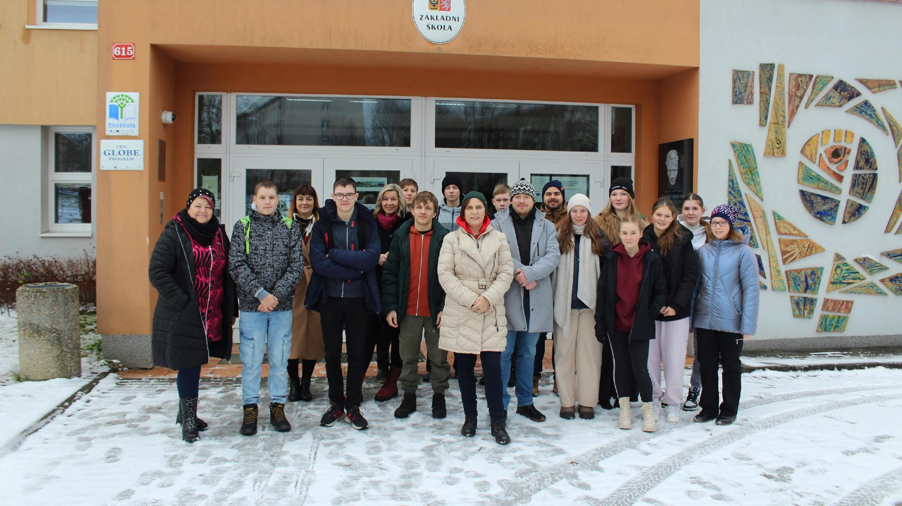
Žákovská mobilita - Slovensko

Slide 6
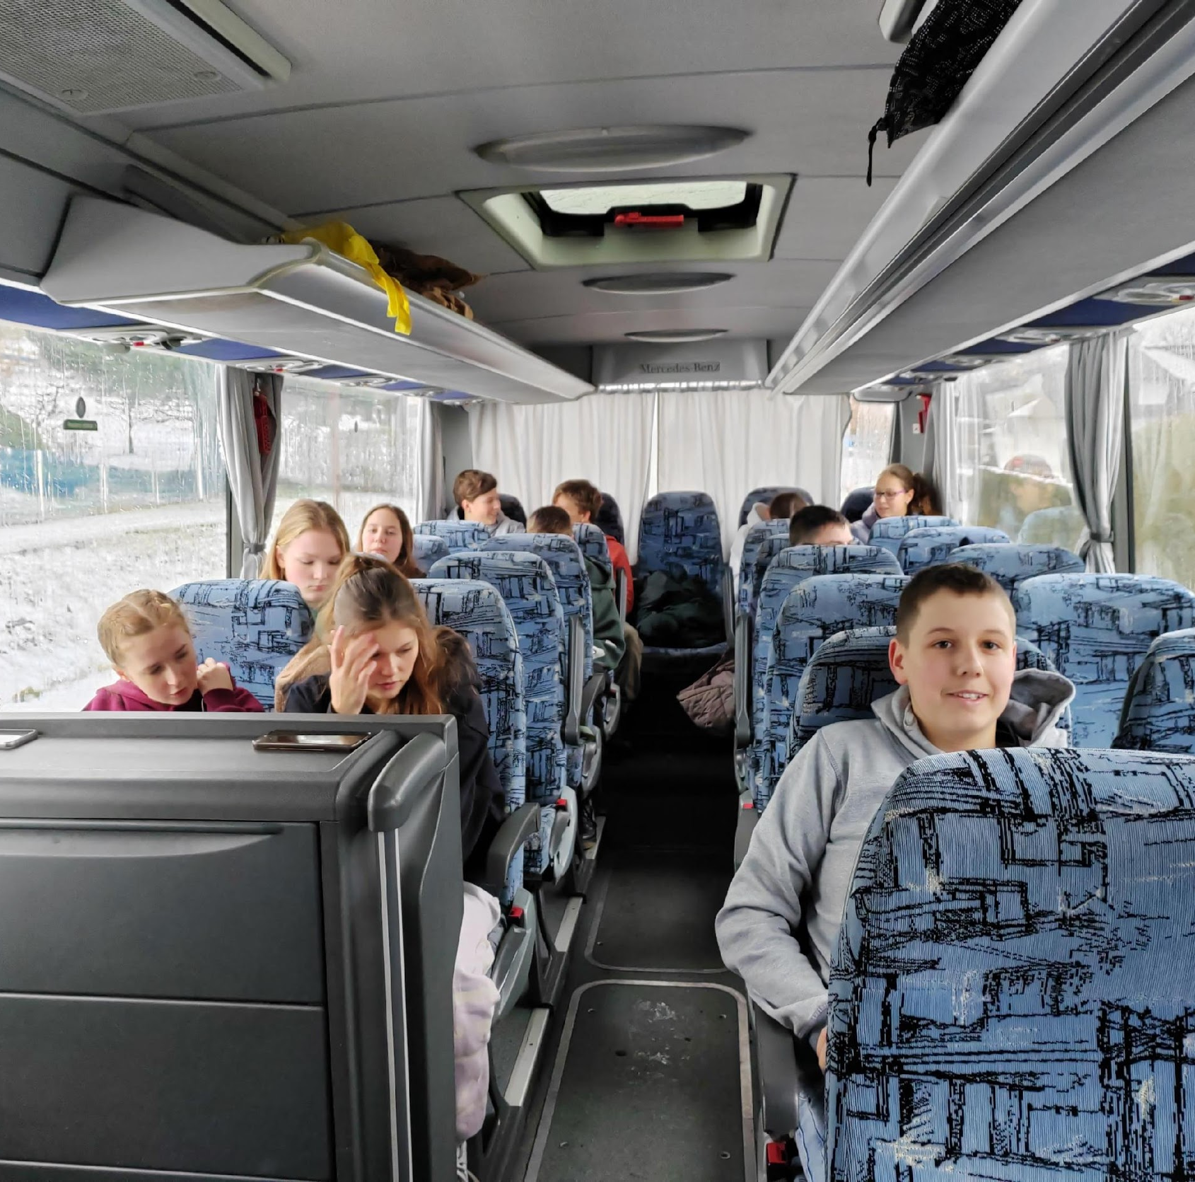
1. den
Odjezd od ZŠ Nádražní v 10:00 do Vranova nad Topľou

Slide 7
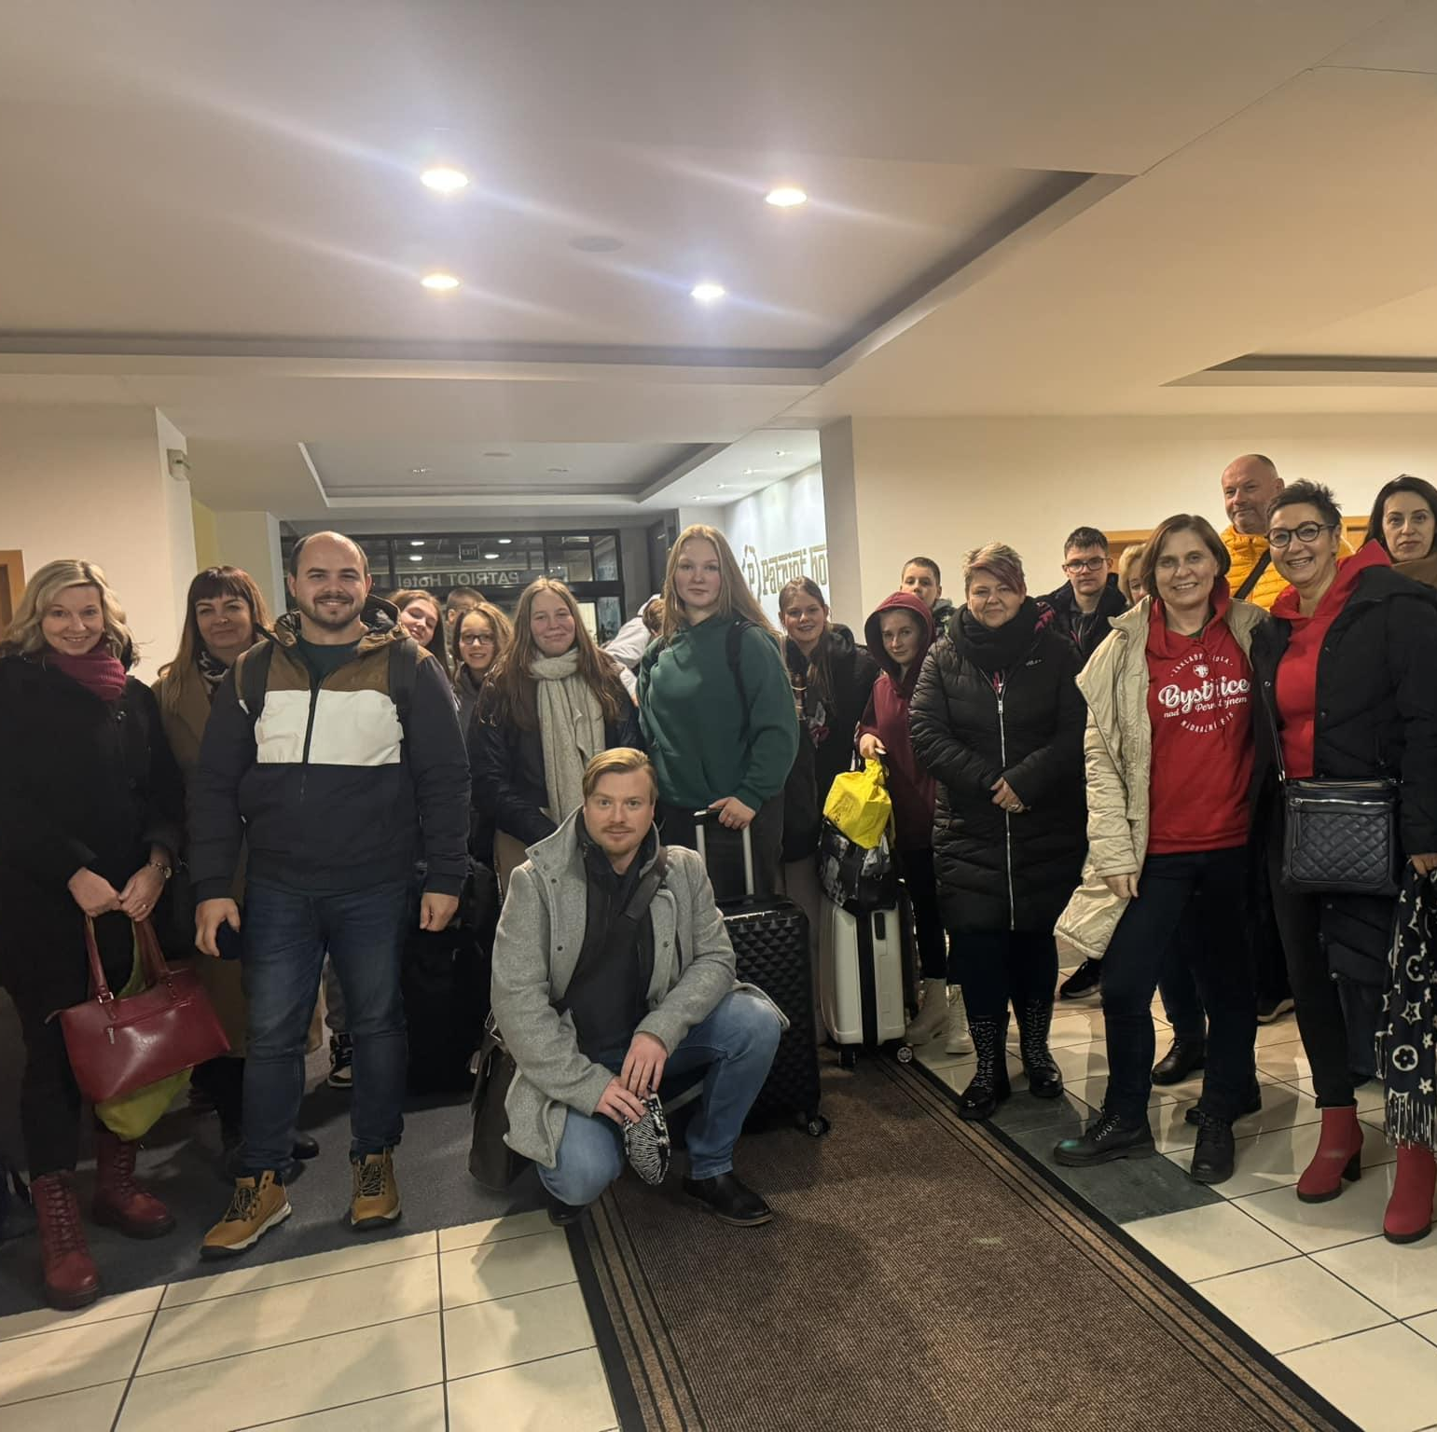
Příjezd okolo 18:00 do Vranova nad Topľou do hotelu Patriot

Slide 8
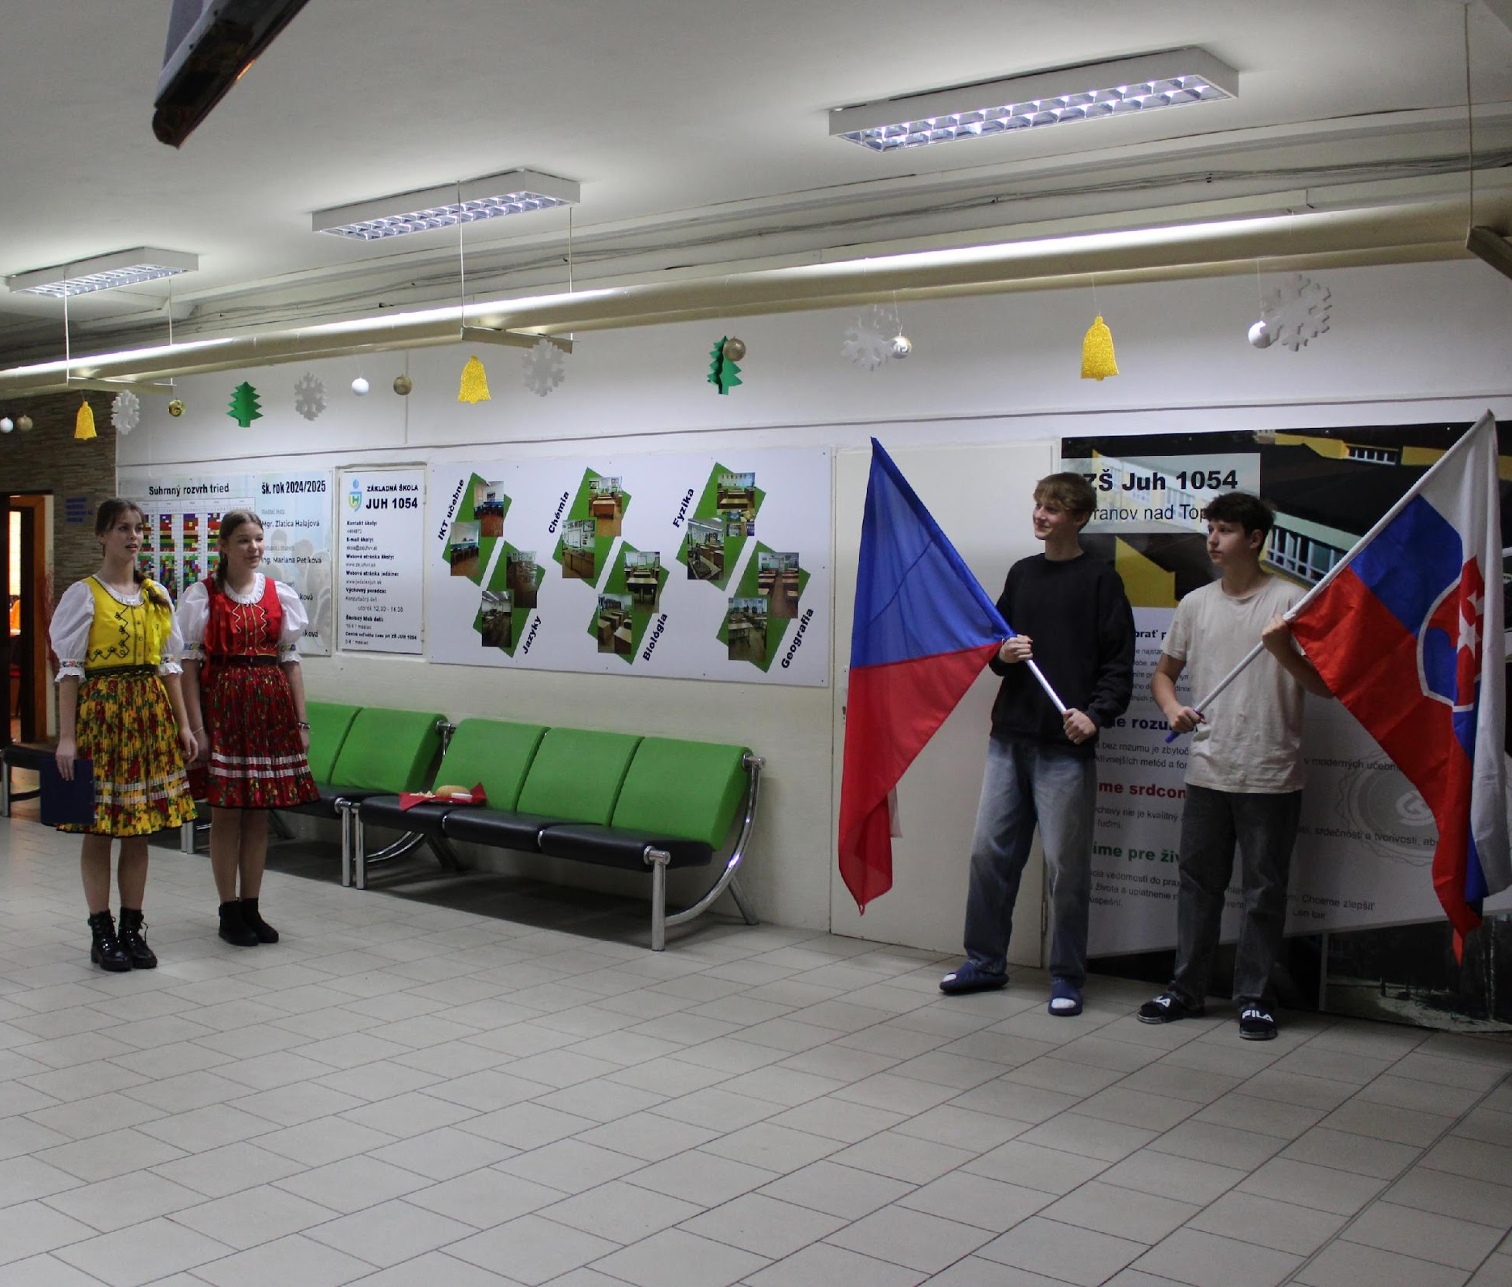
2. den
Slavnostní přivítání na ZŠ Juh
Žákovské prezentace
Prohlídka základní školy Juh
„předmětové prezentace výuky“
Volejbal

Slide 9
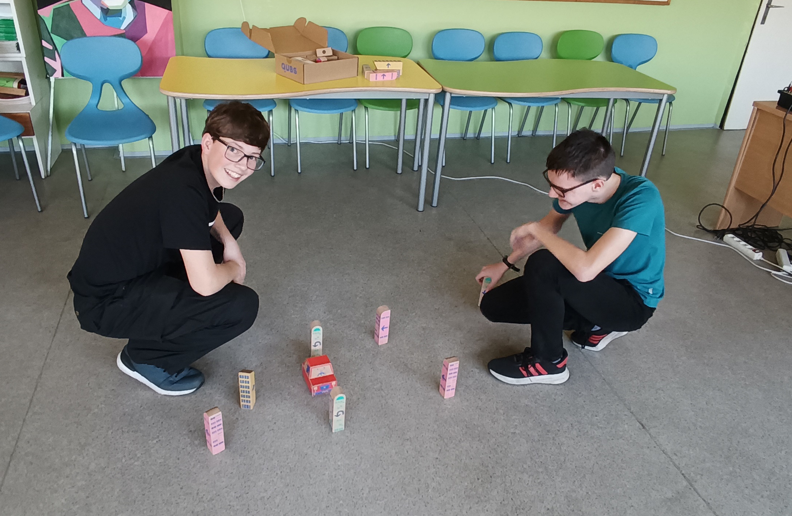
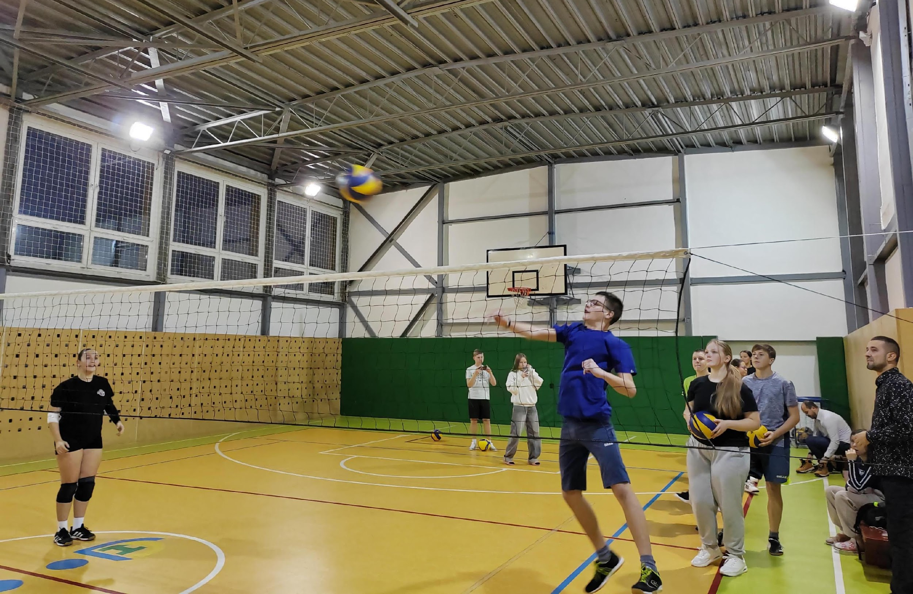
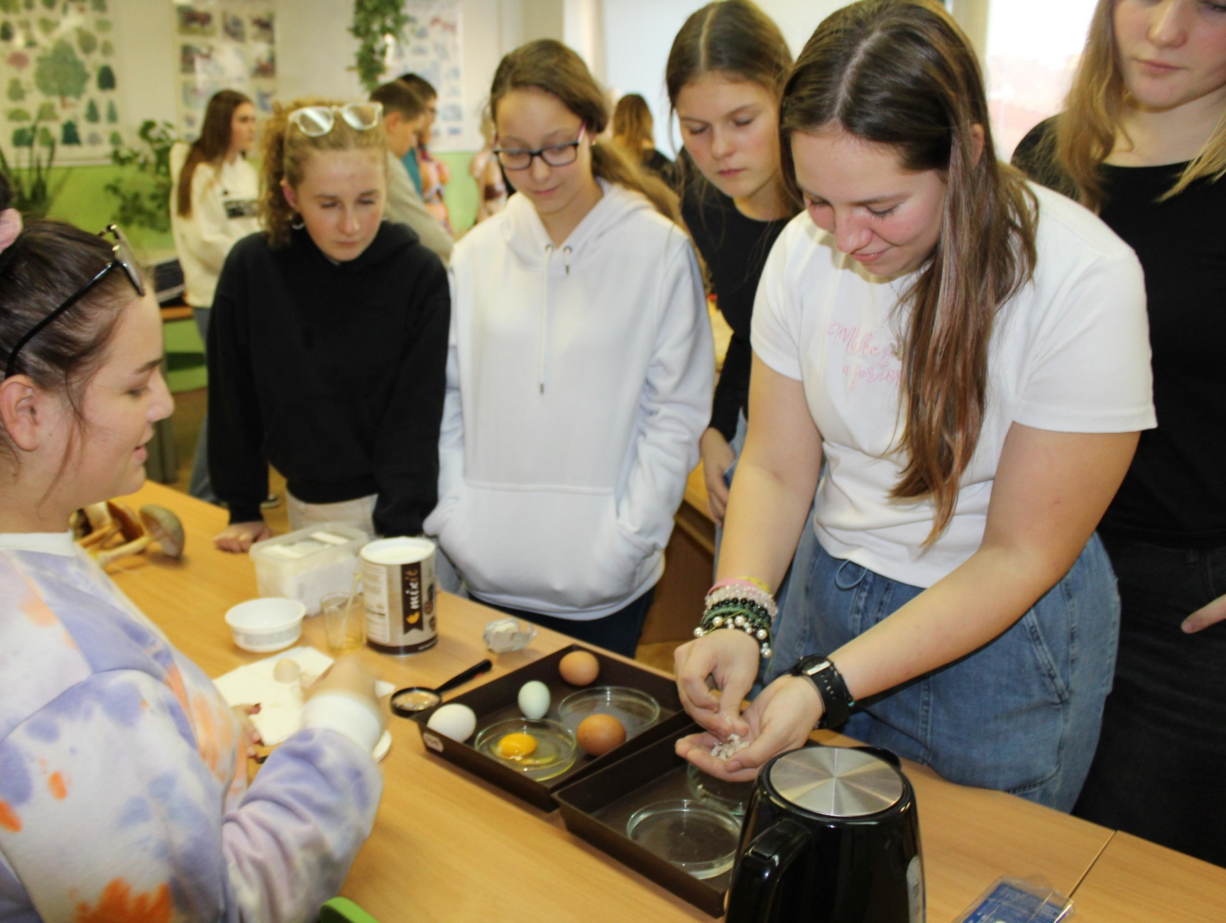
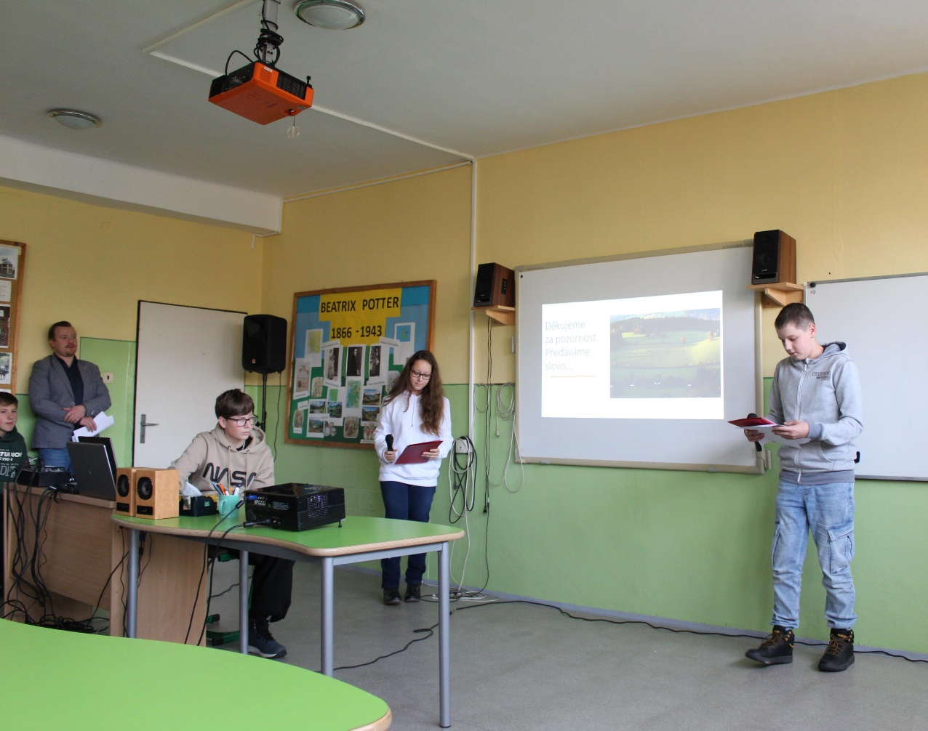
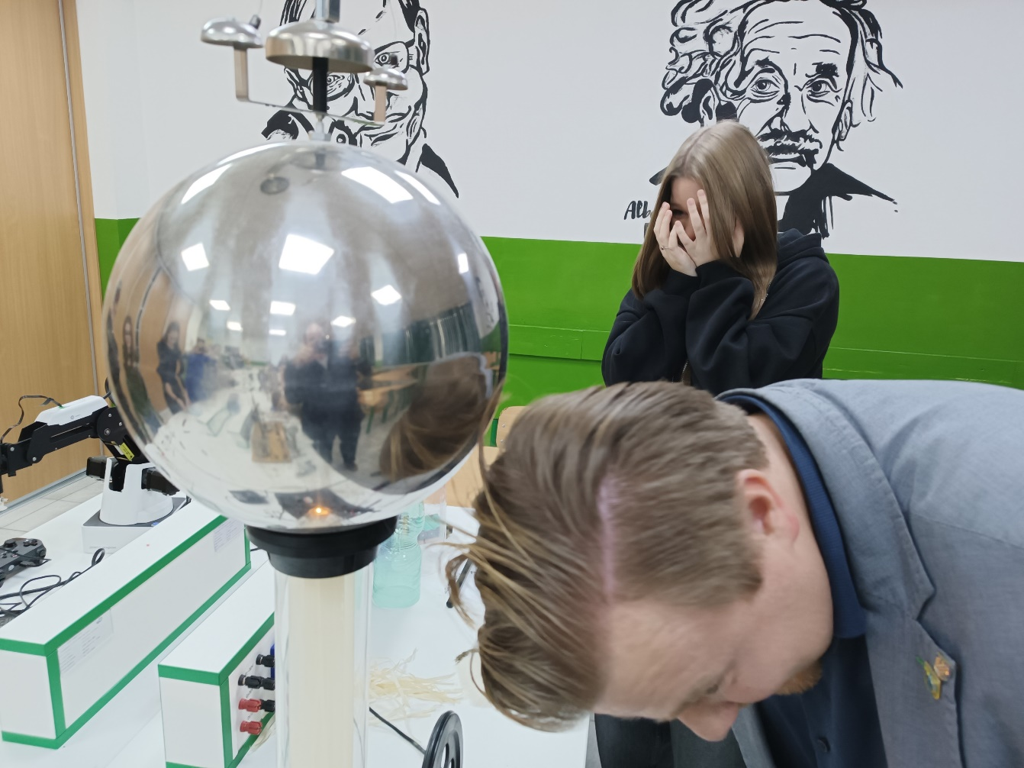

Slide 10
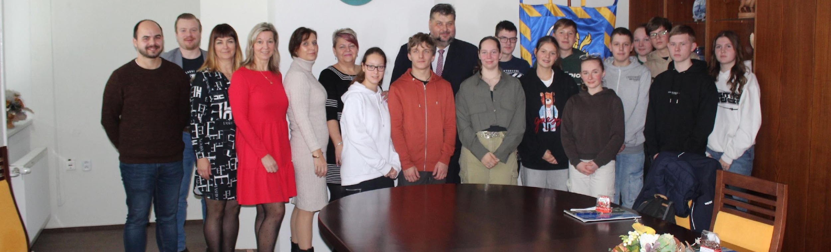
3. den
Dopolední návštěva u primátora města
Odpolední výuka žáků v Tinkercadu
Výlet na výstavu etnologie smrti

Slide 11
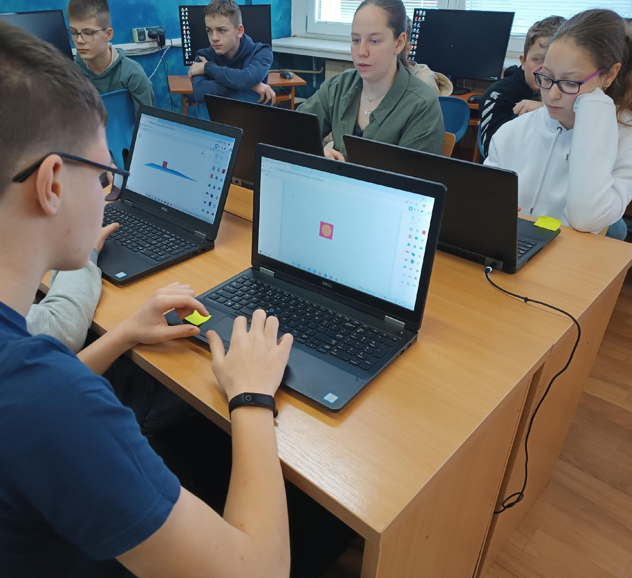
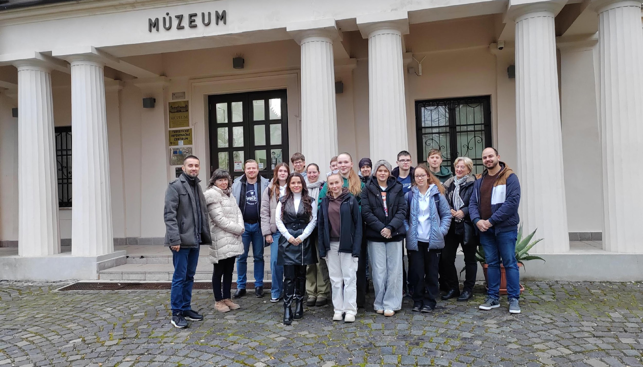
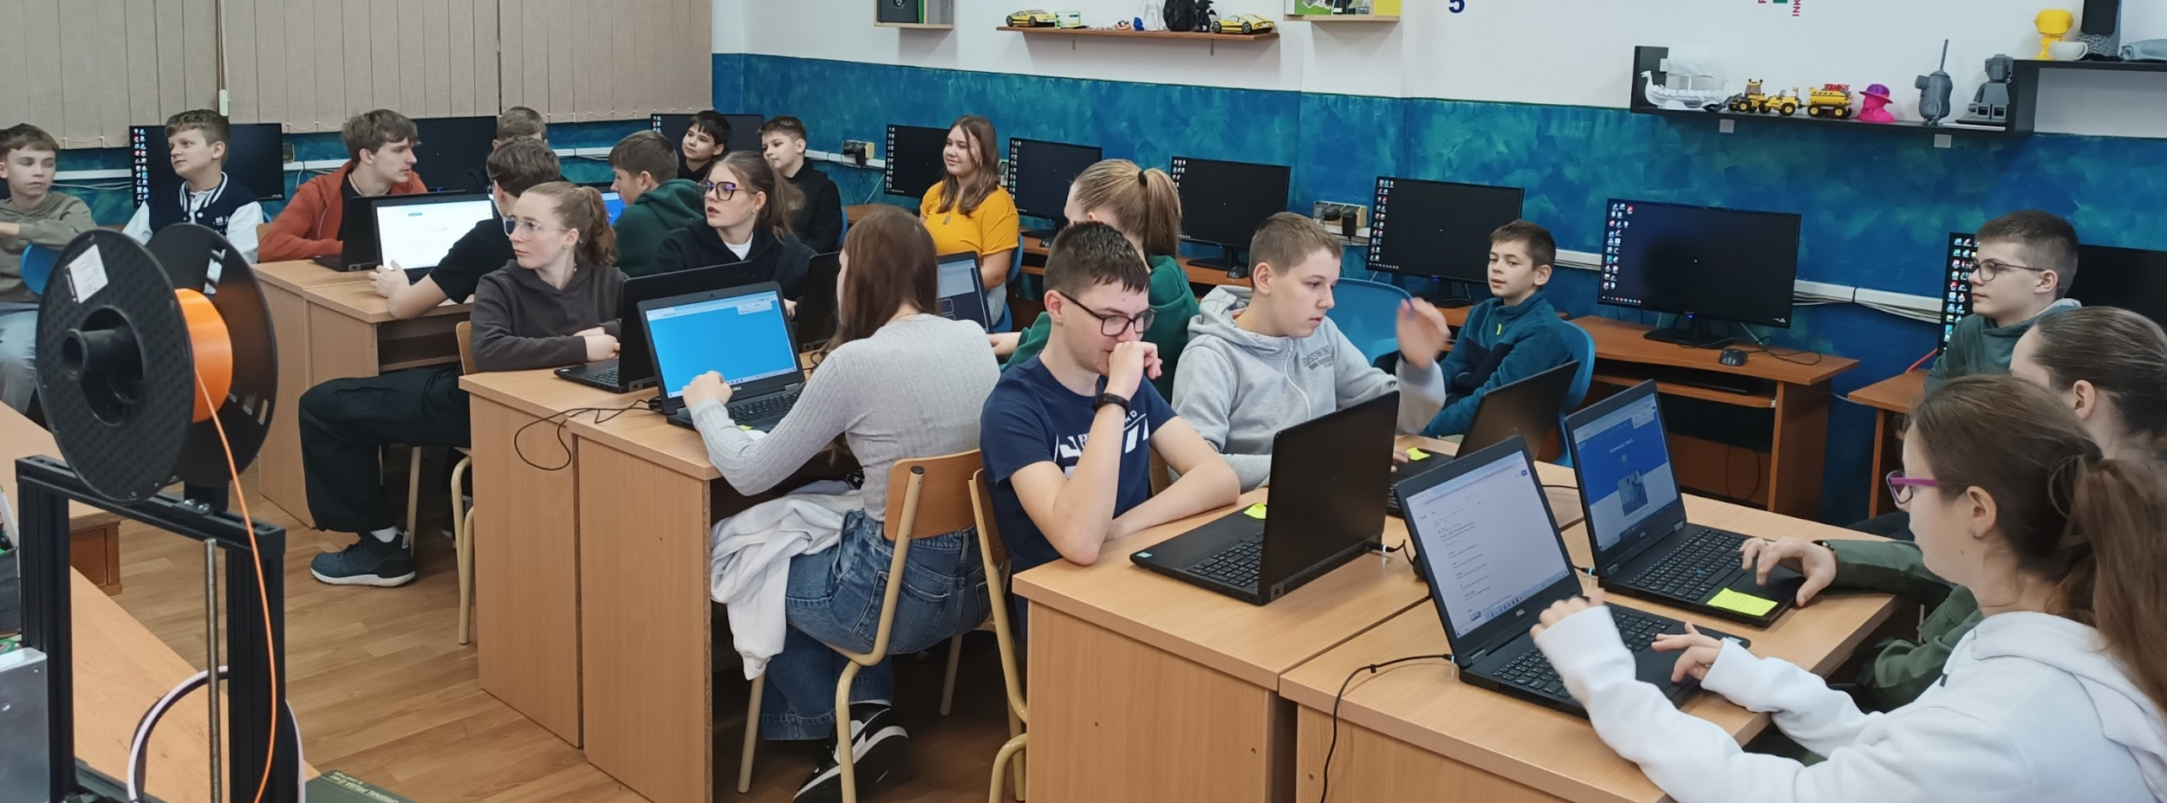

Slide 12
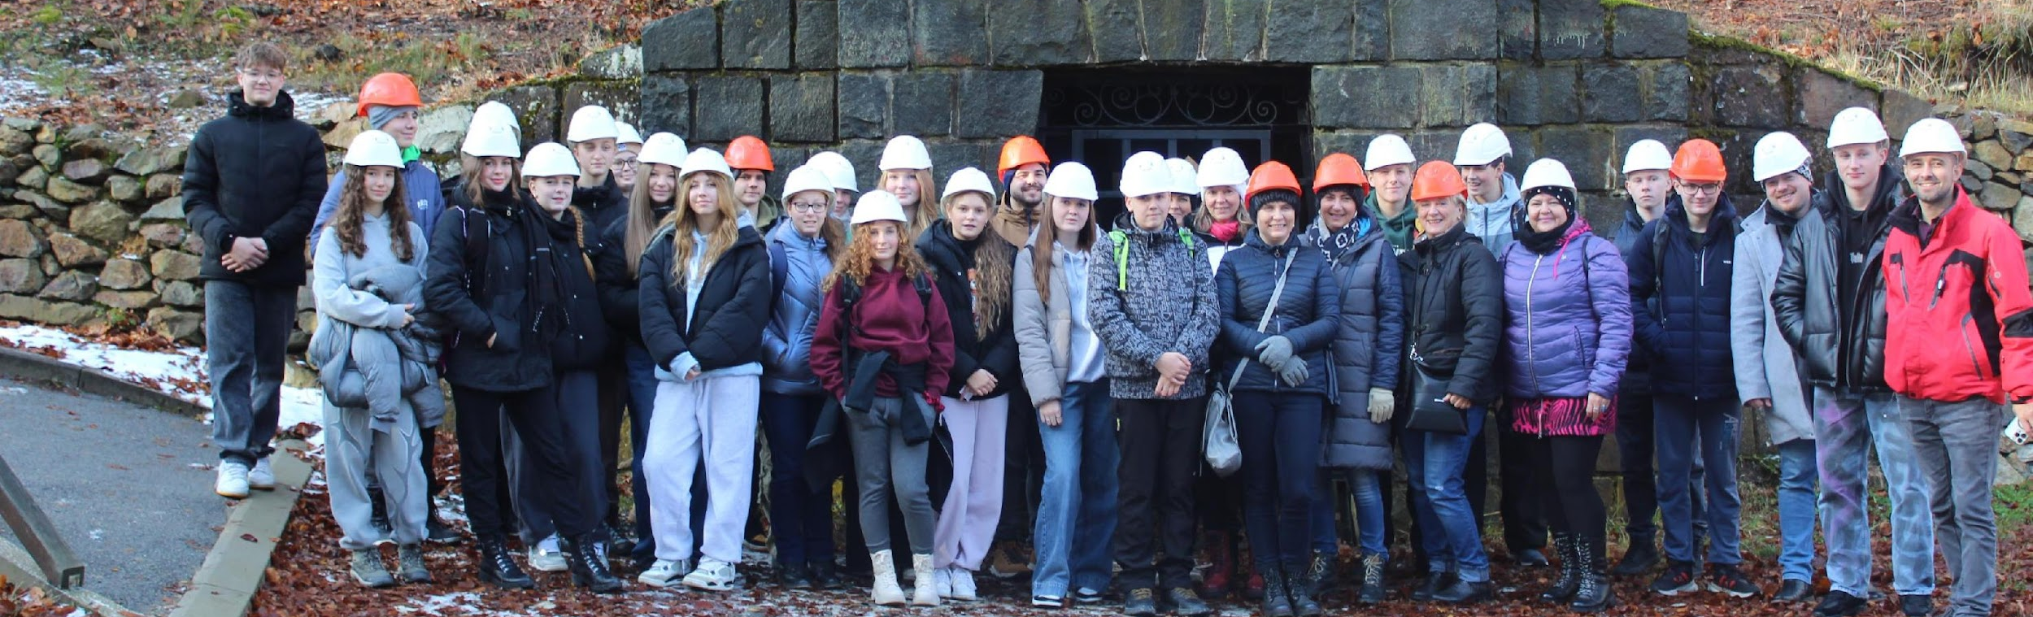
4. den
Dopolední exkurze do opálových baní
Ekologický projekt
Návštěva folklorního souboru Lipovček

Slide 13
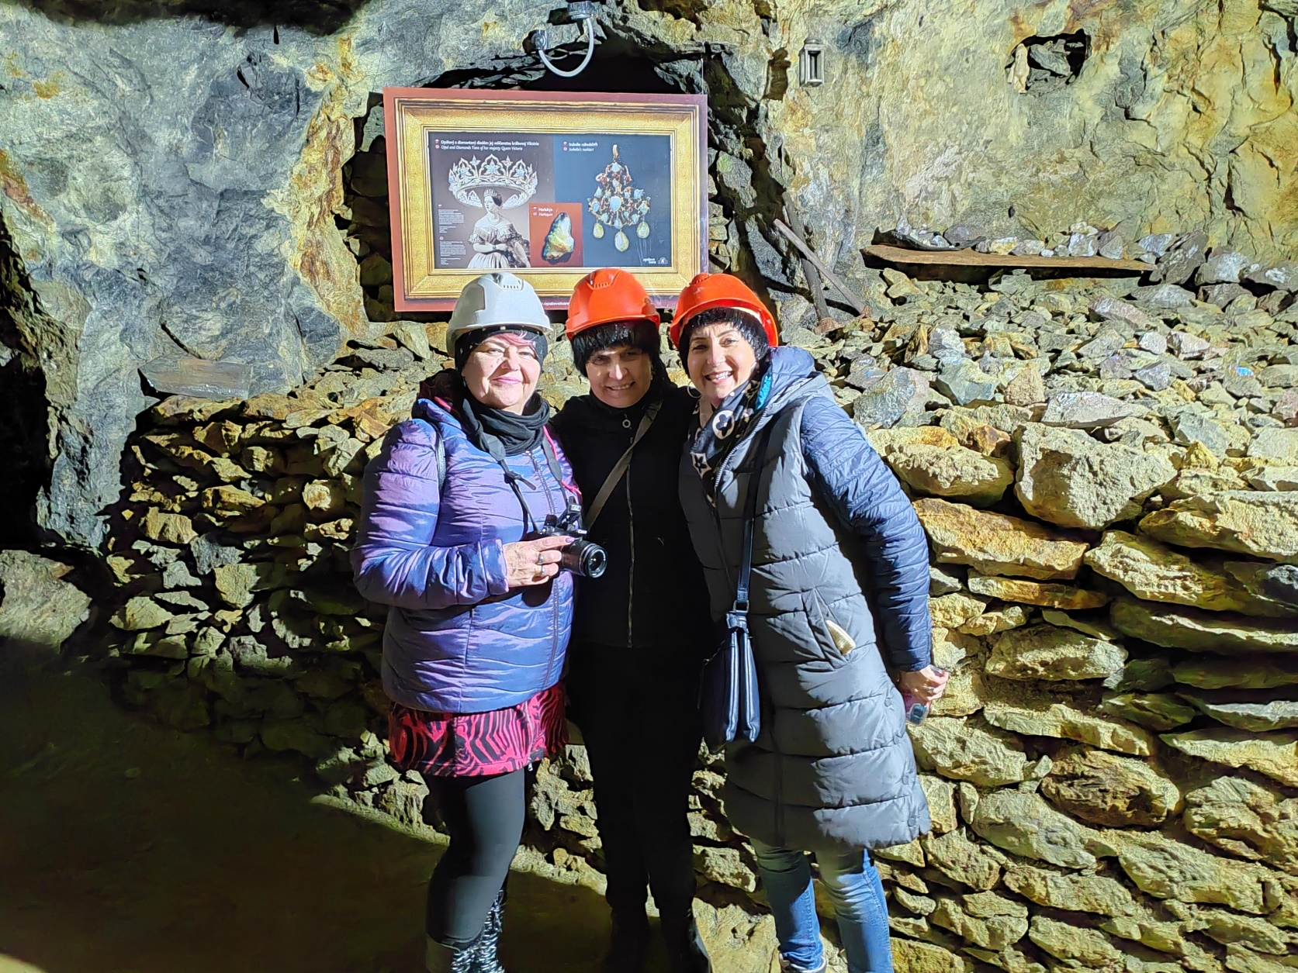
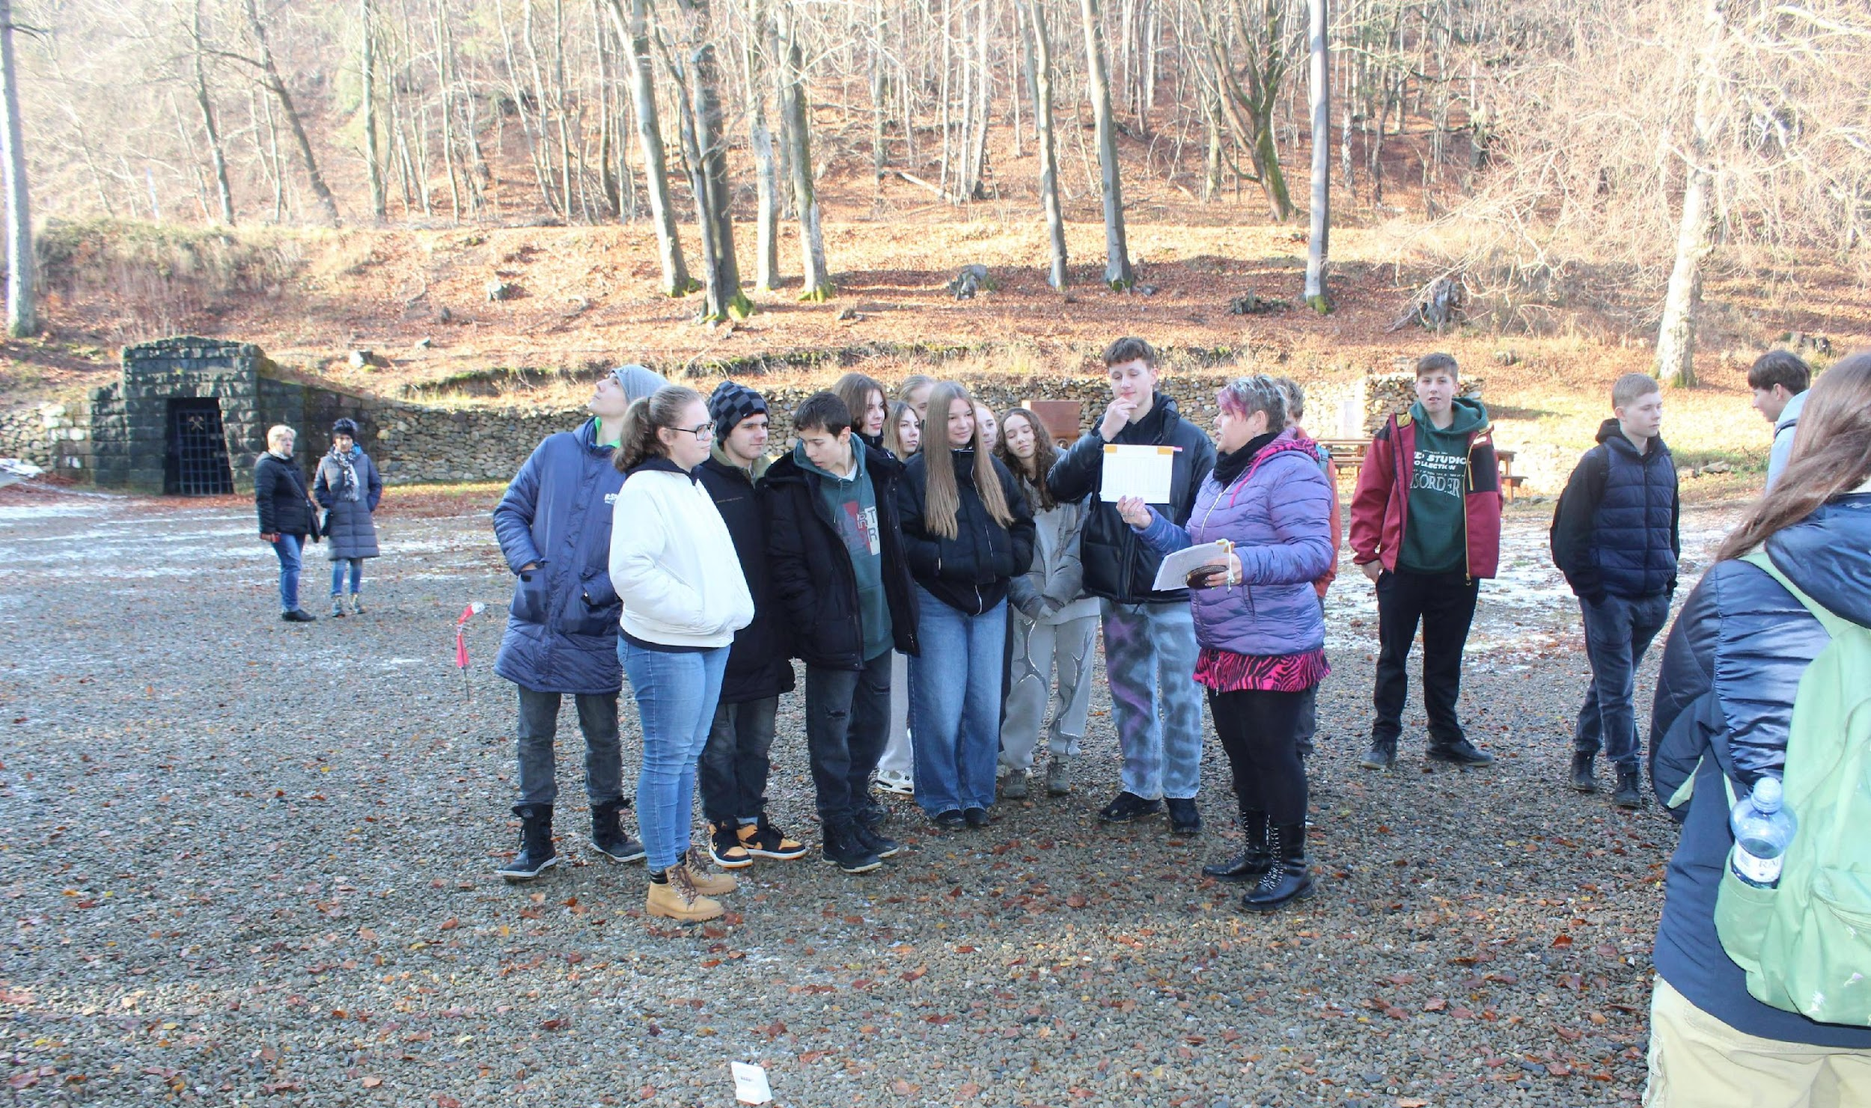
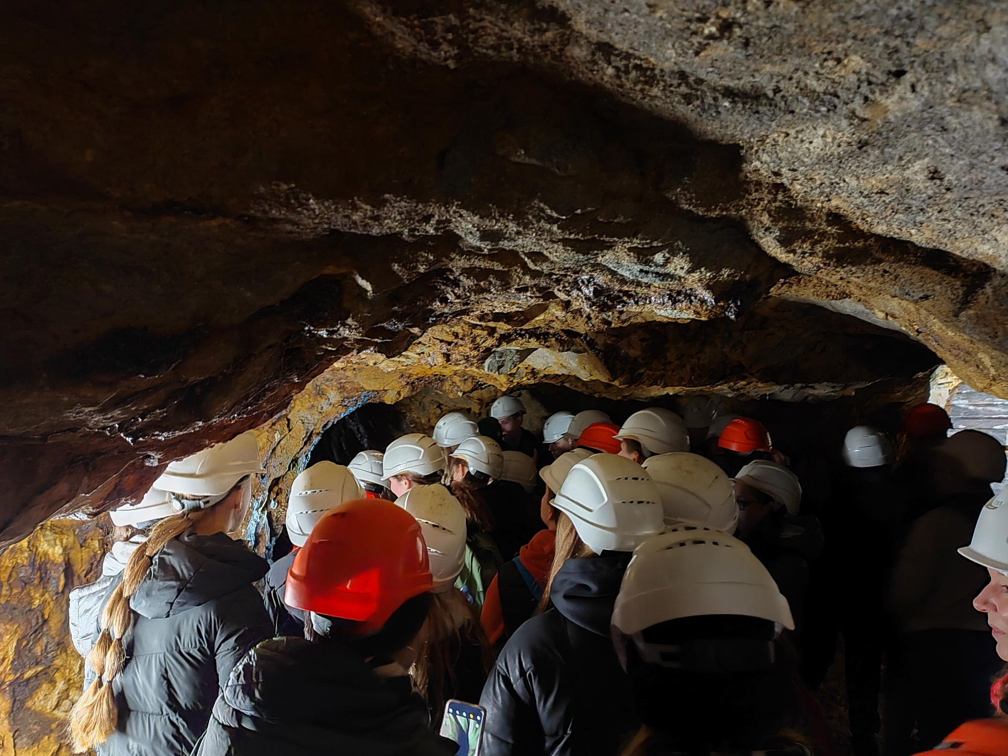
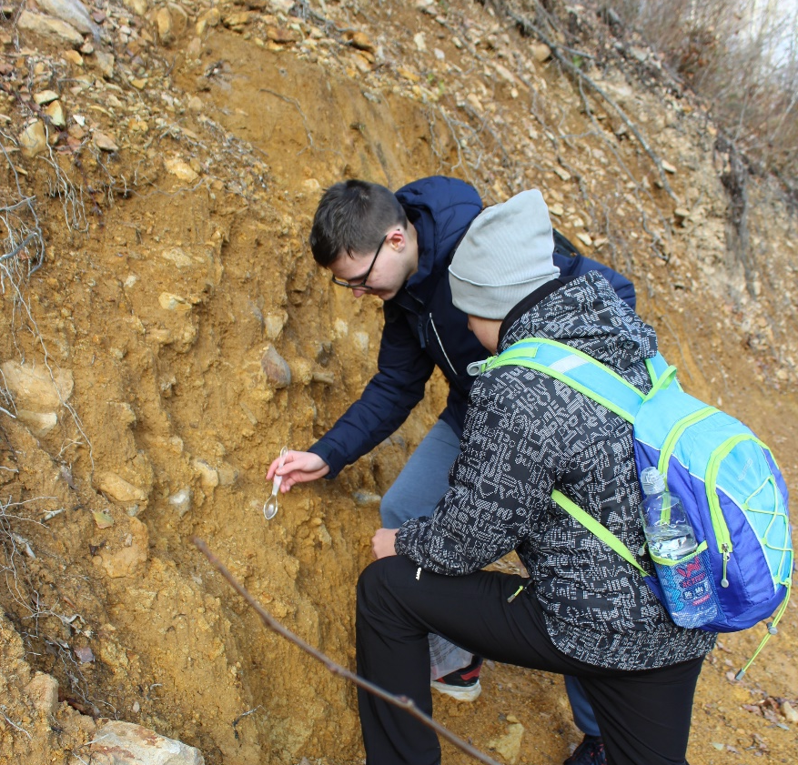
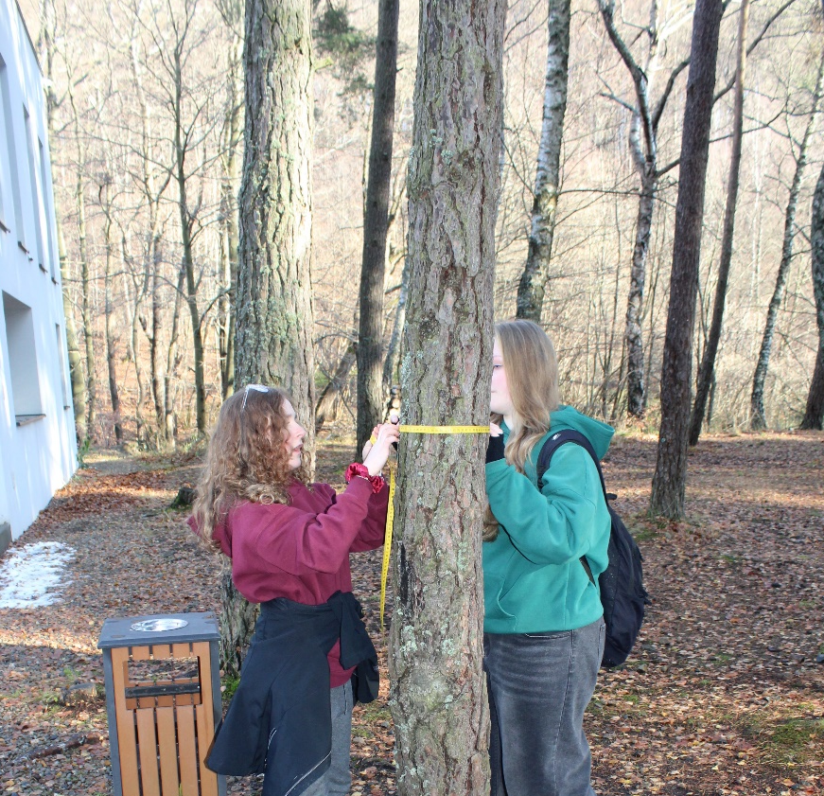
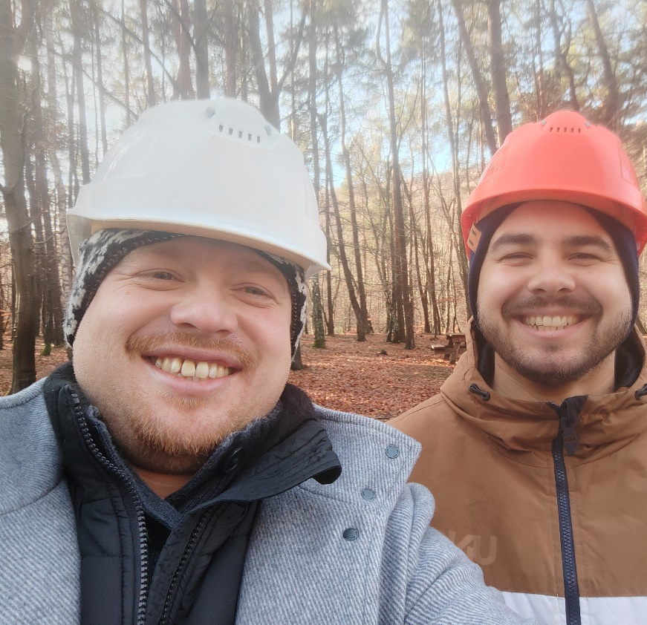

Slide 14
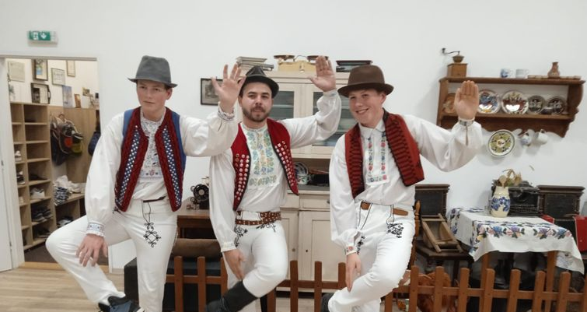
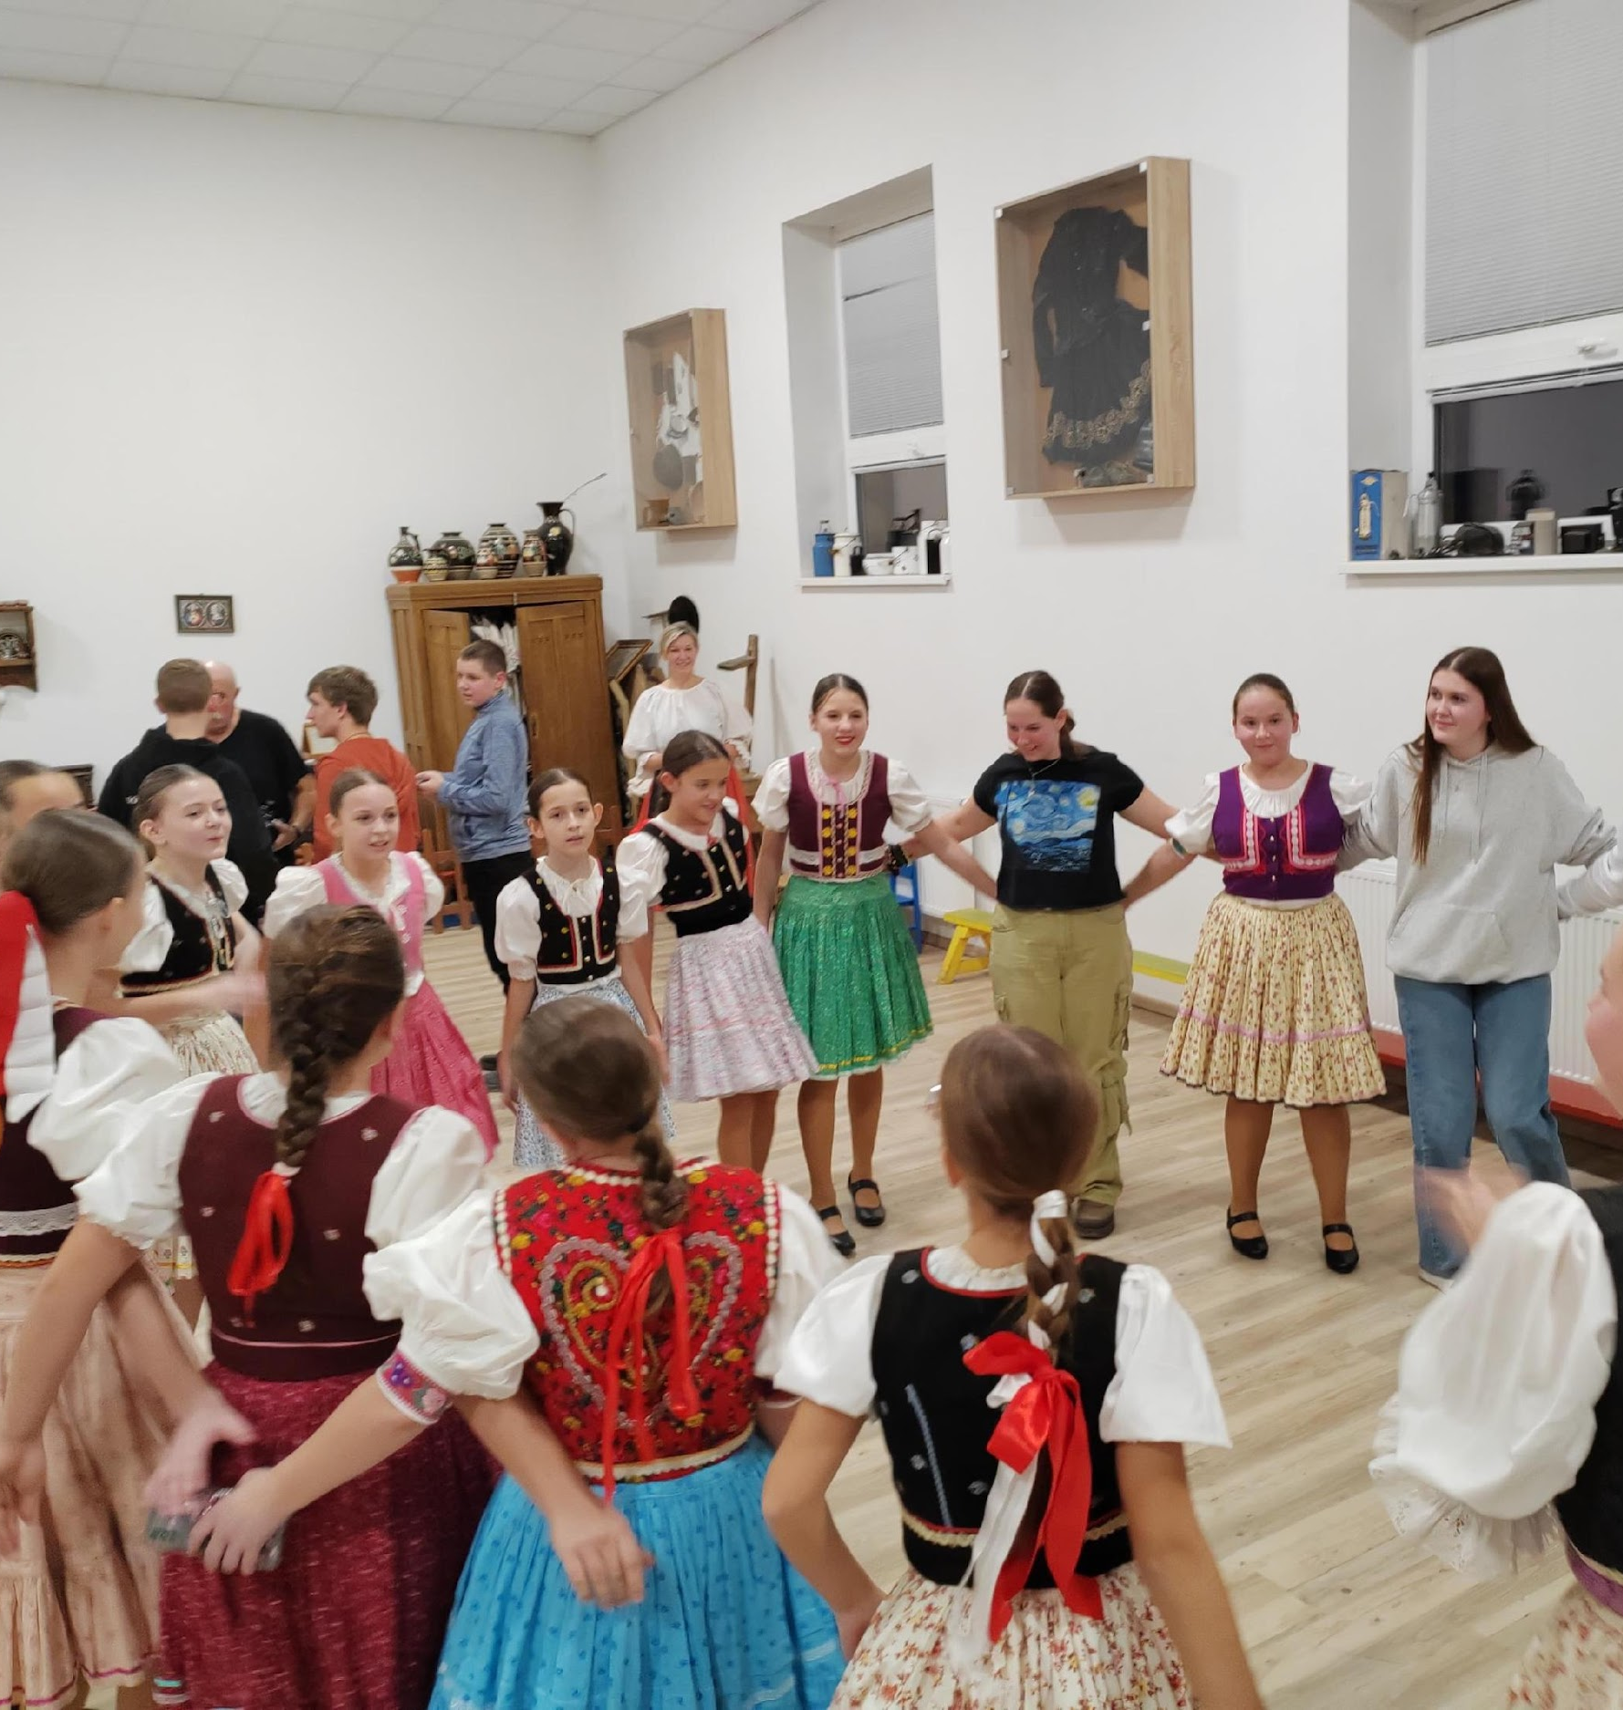
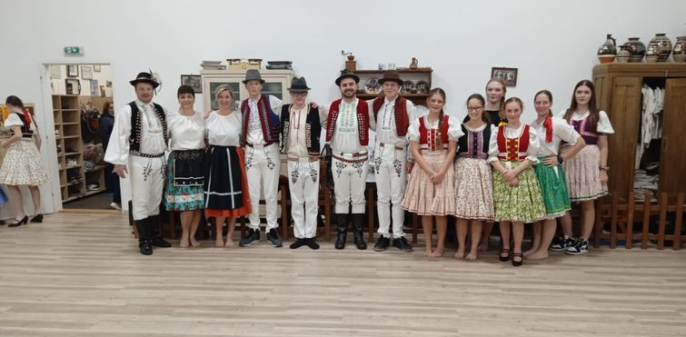

Slide 15
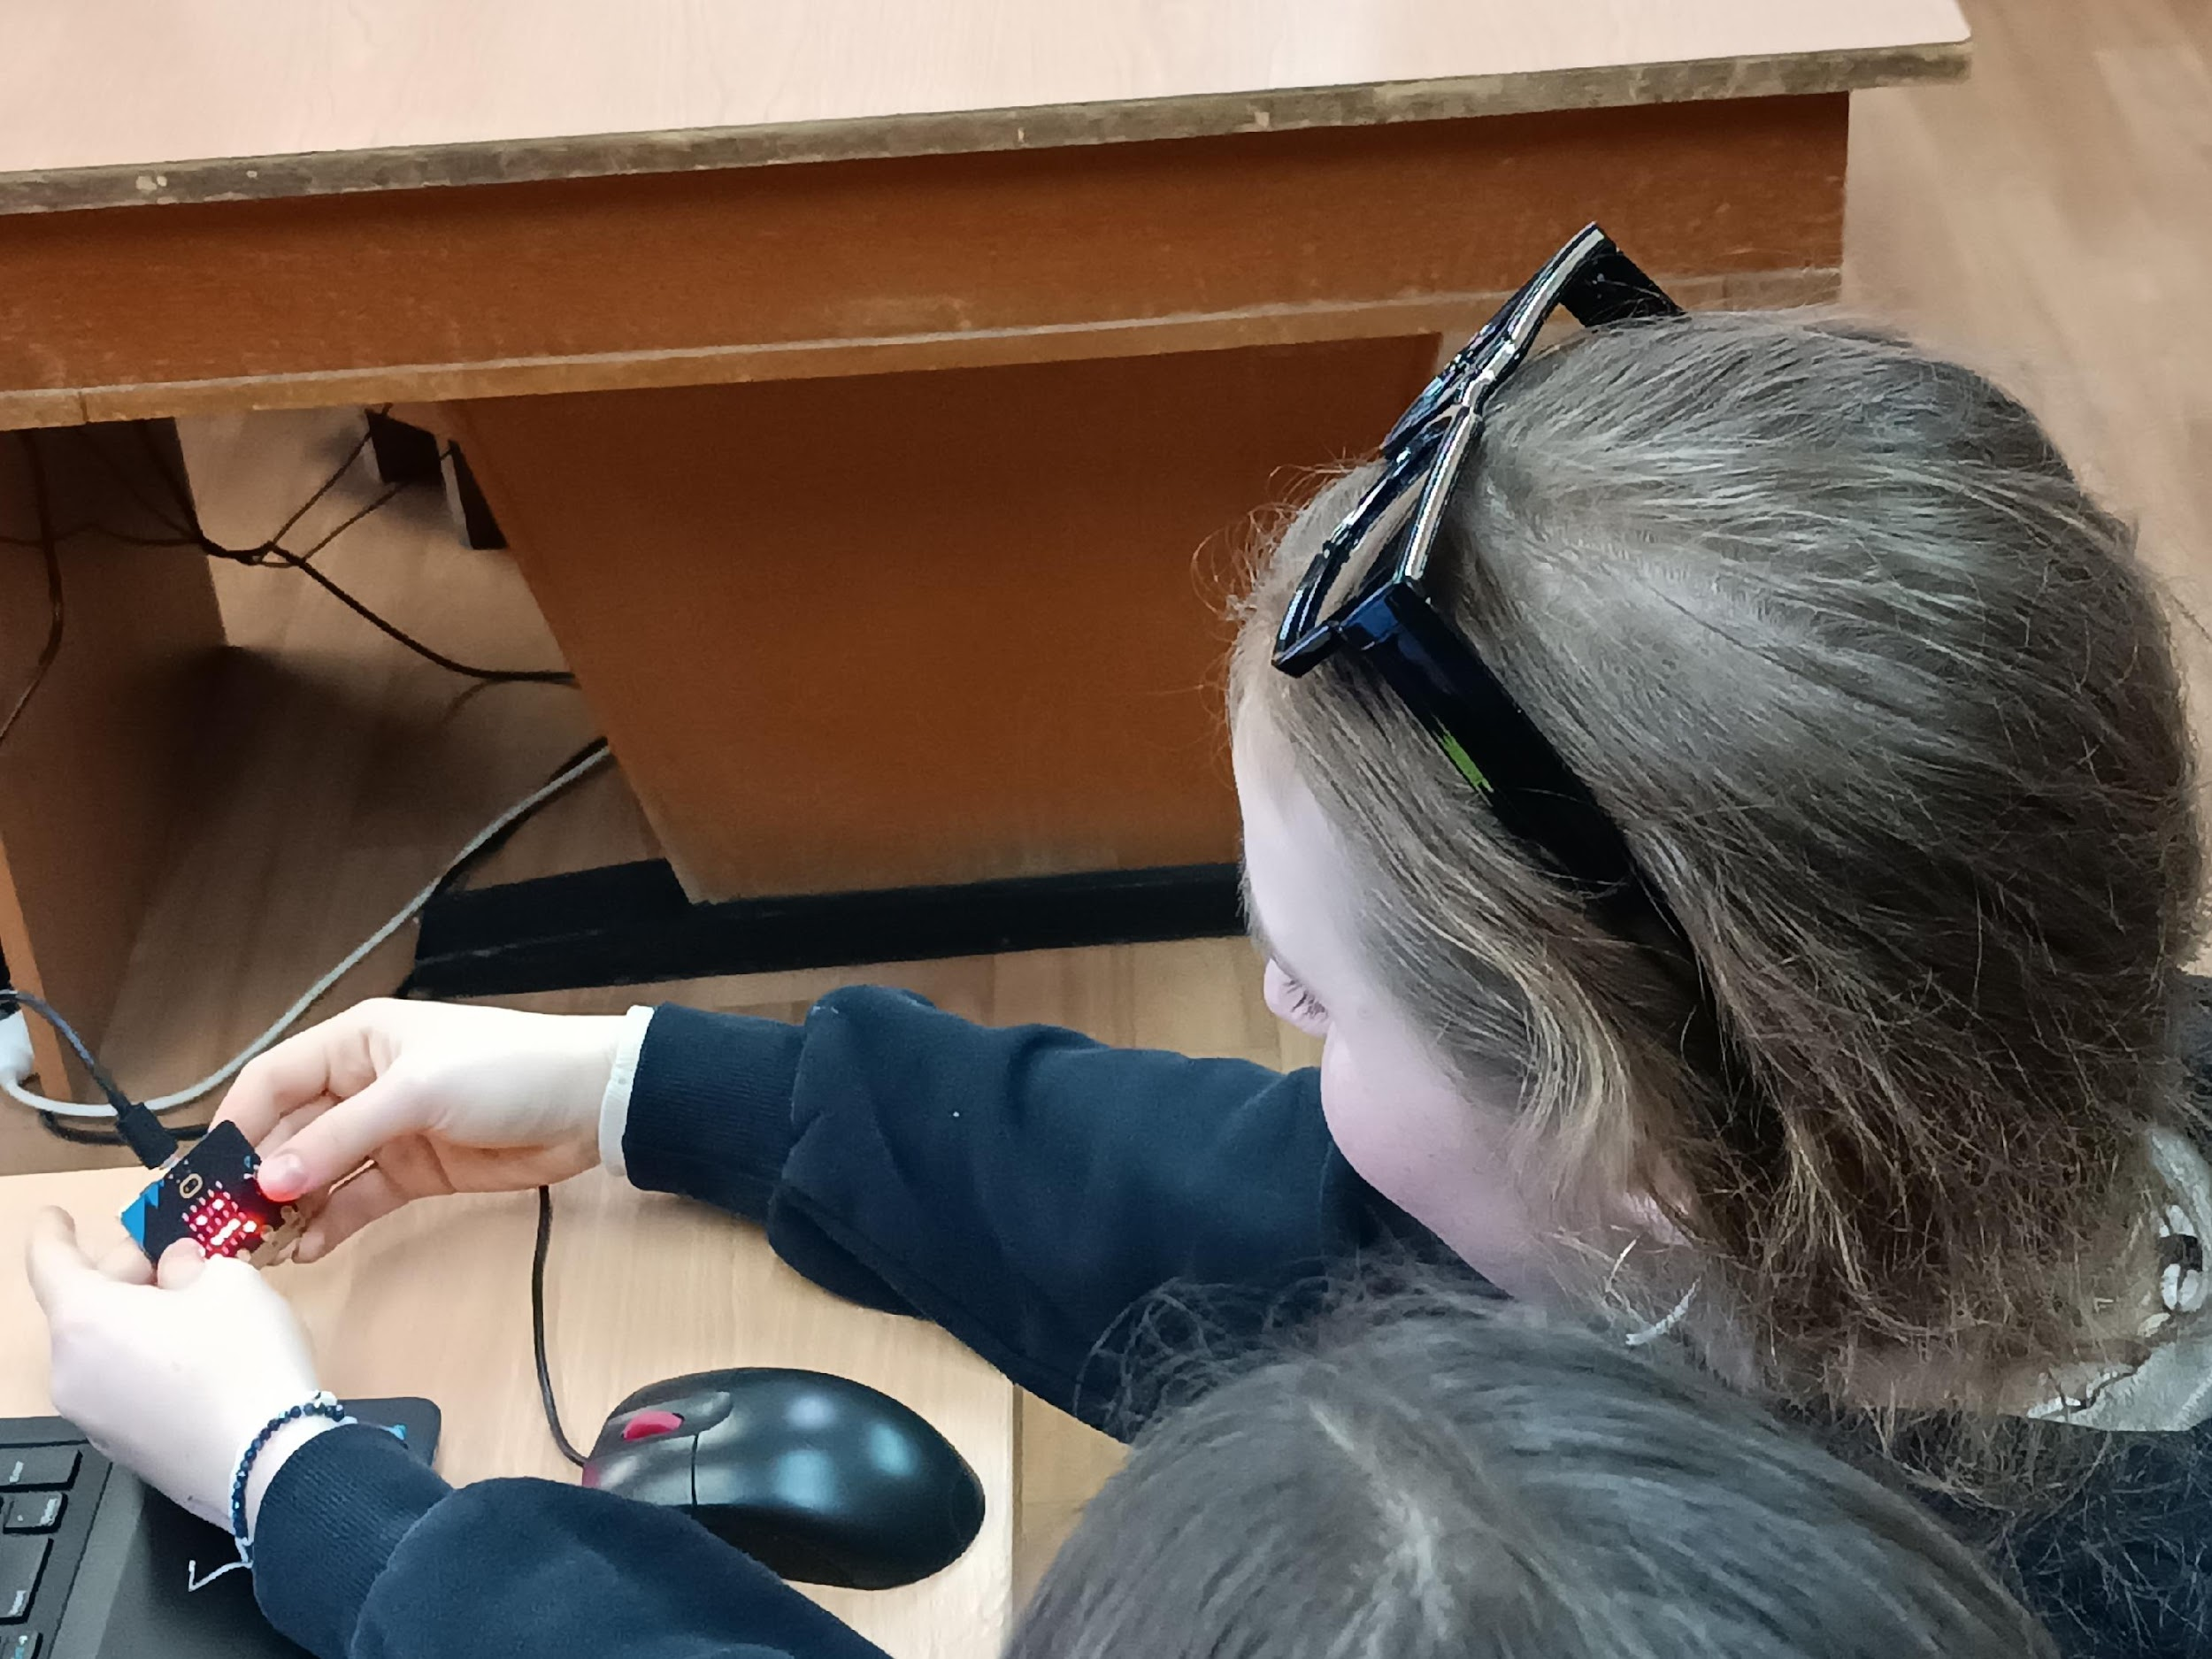
5. den
Vytváření šperků v tinkercadu
Programování s Micro bity
Vánoční dílničky

Slide 16
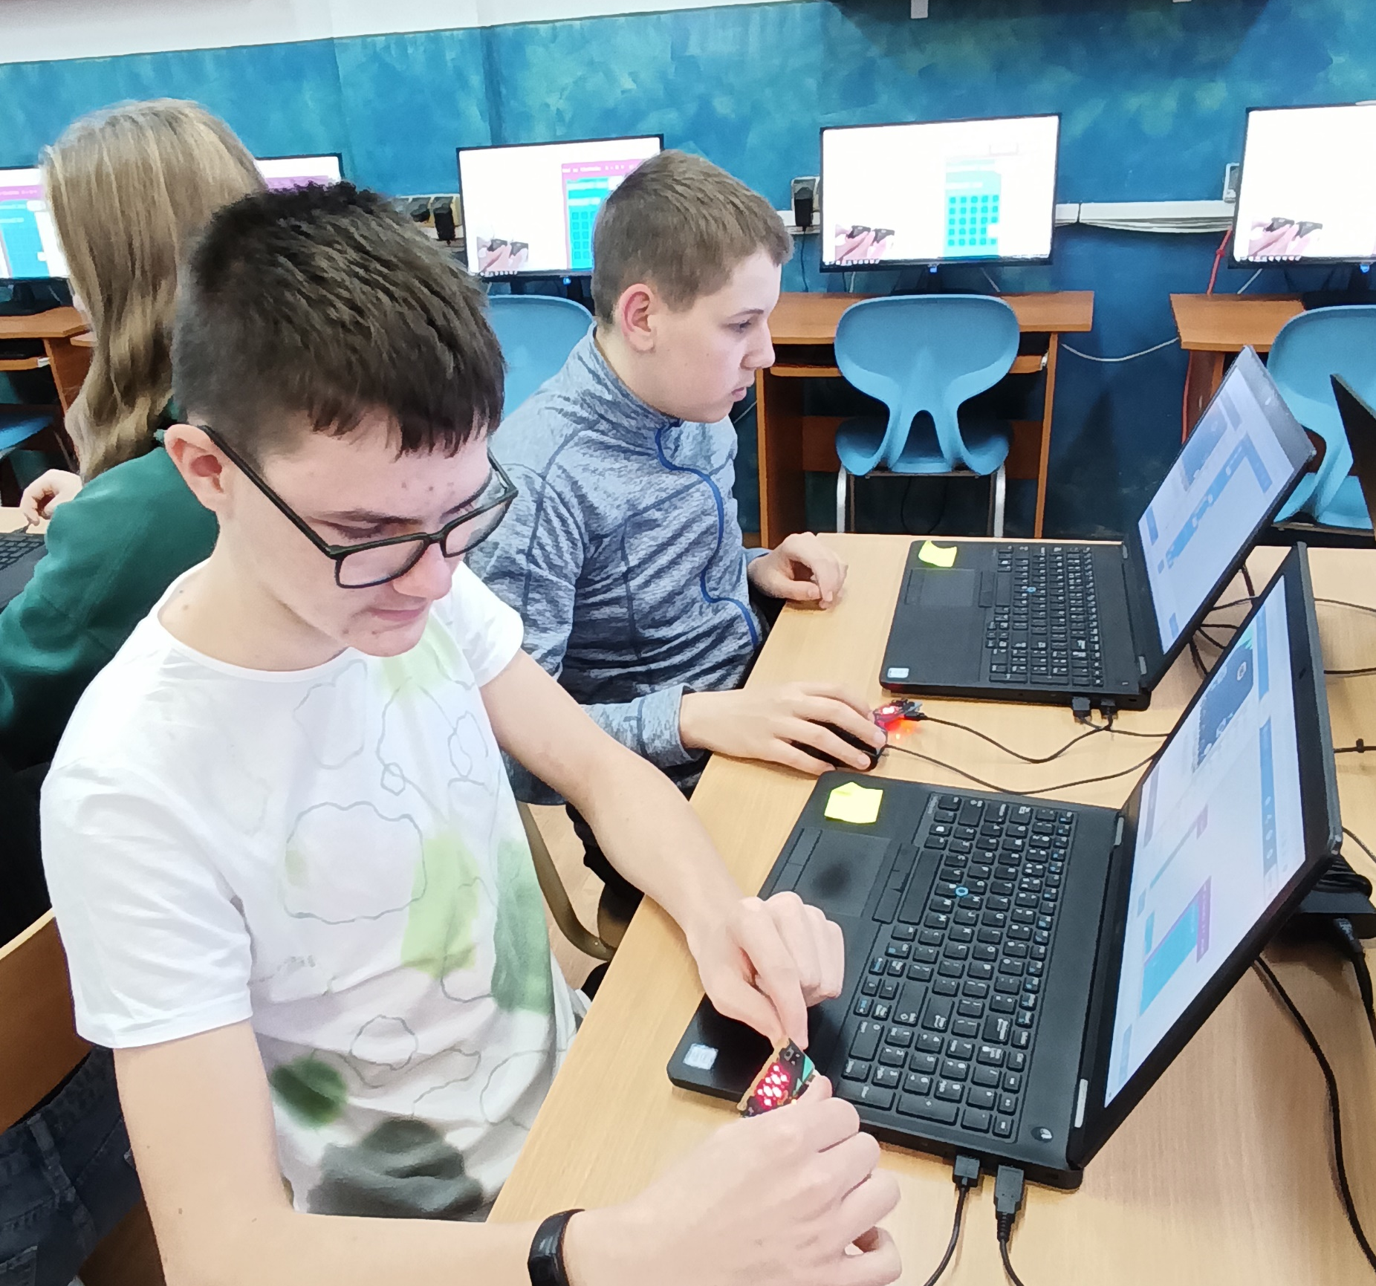
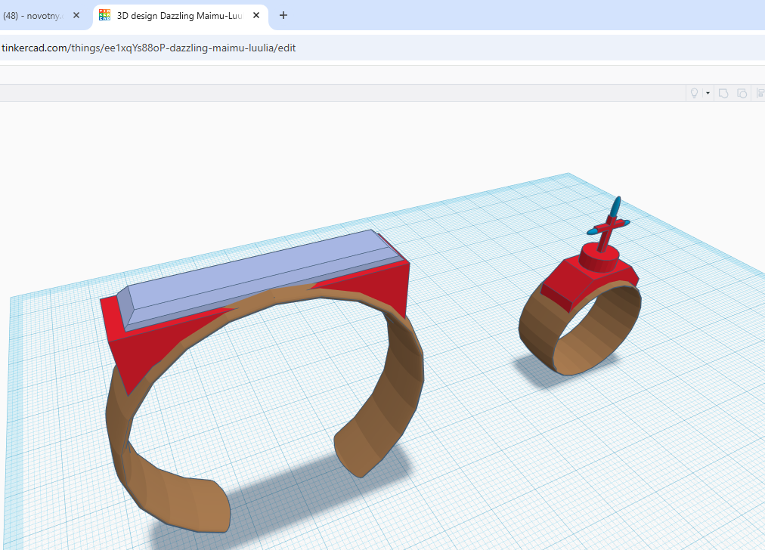
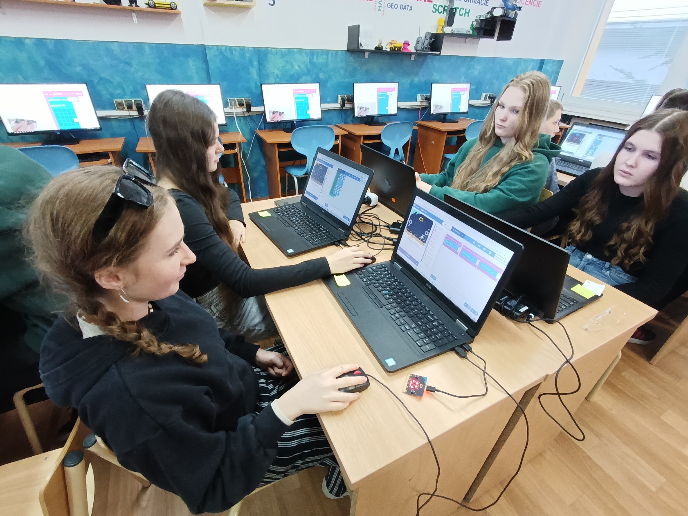

Slide 17
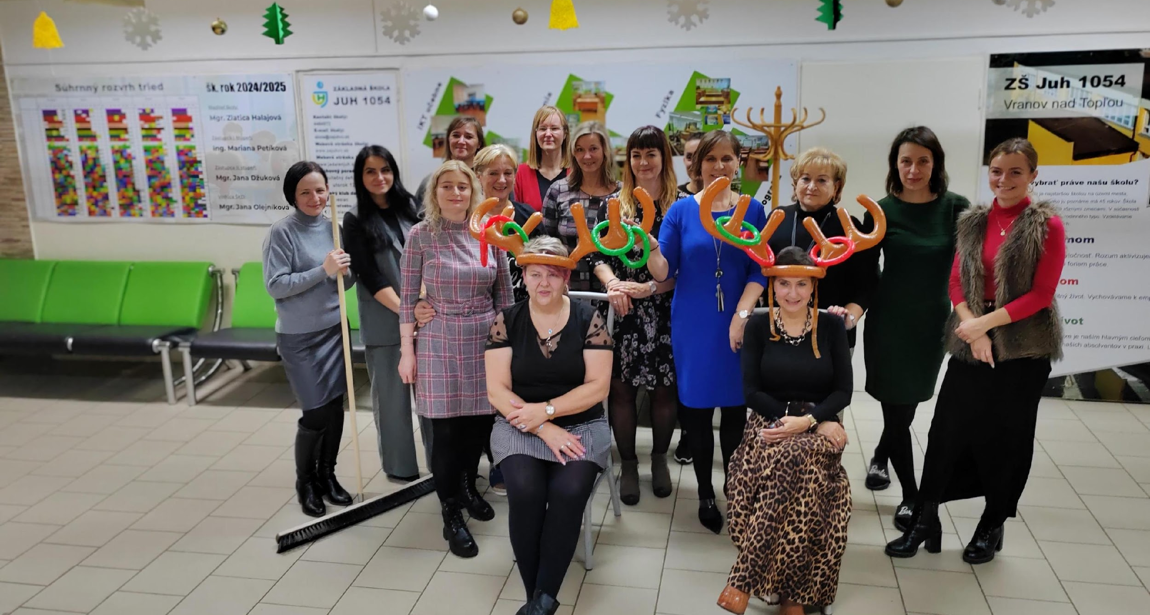
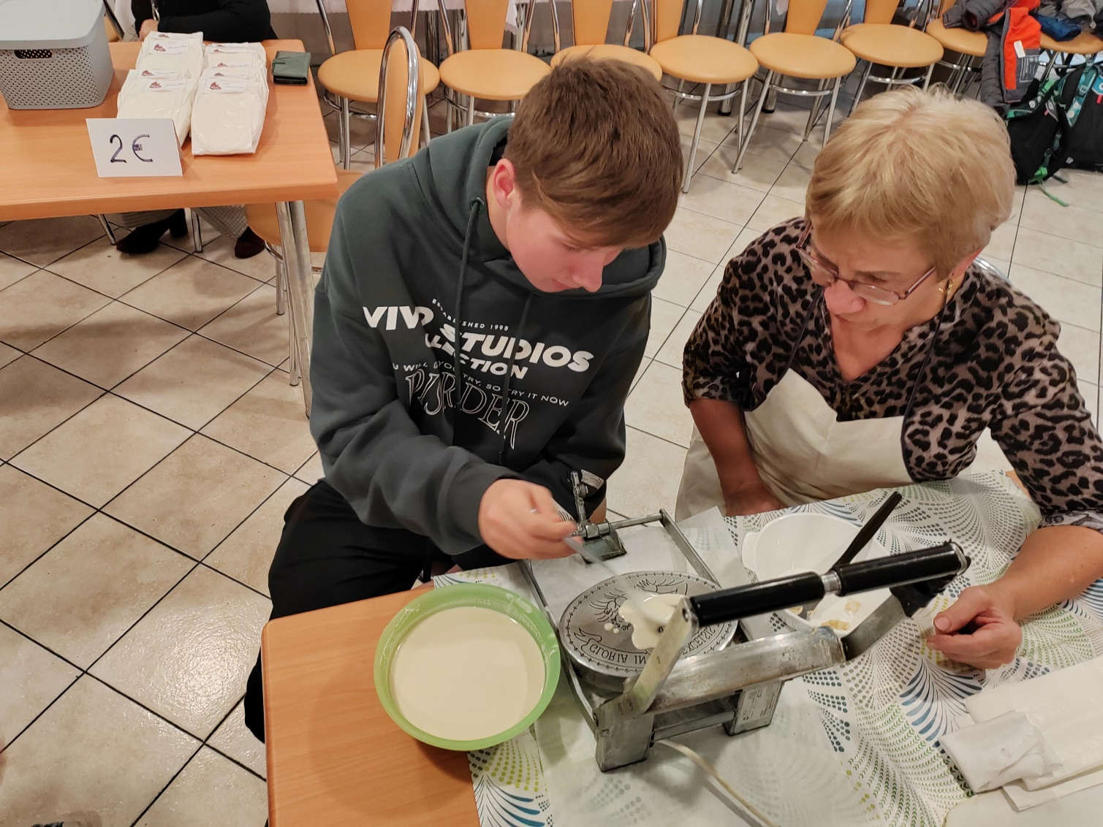
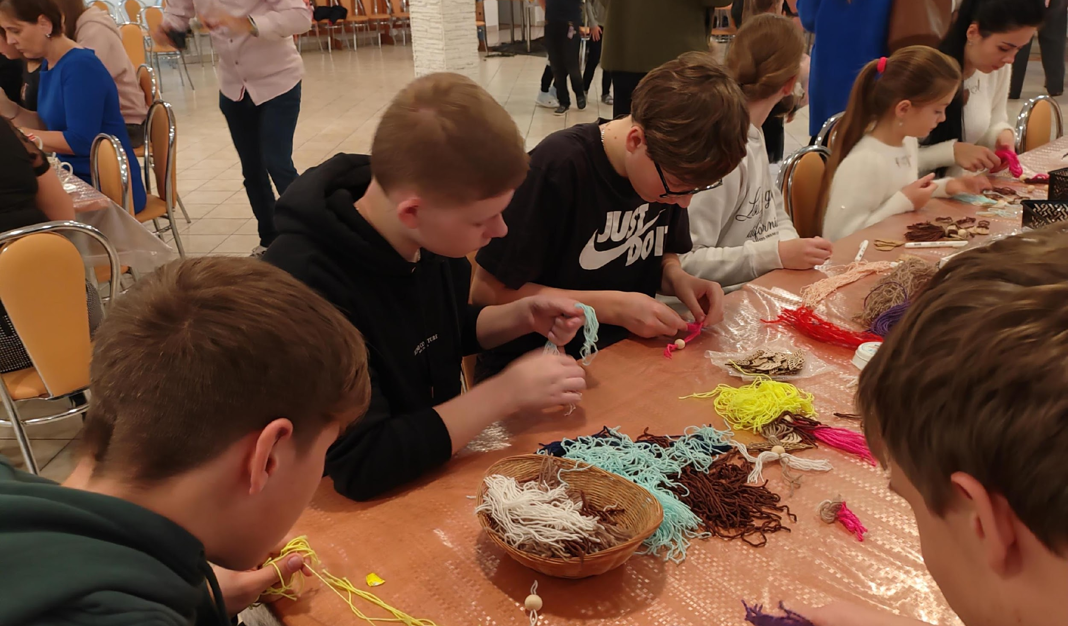
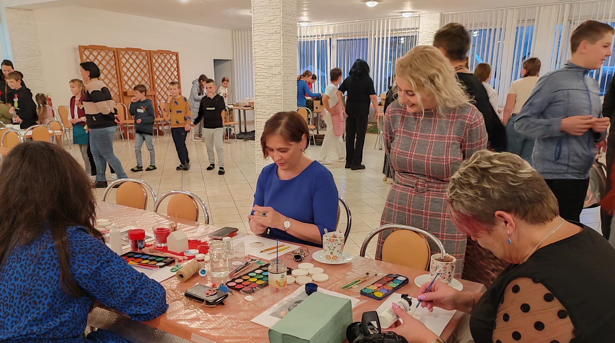

Slide 18
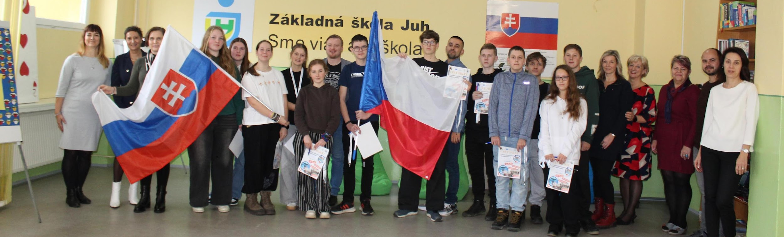
6. den
Závěrečná prezentace v Canvě
Shrnutí celého týdne
Odjezd domů

Slide 19
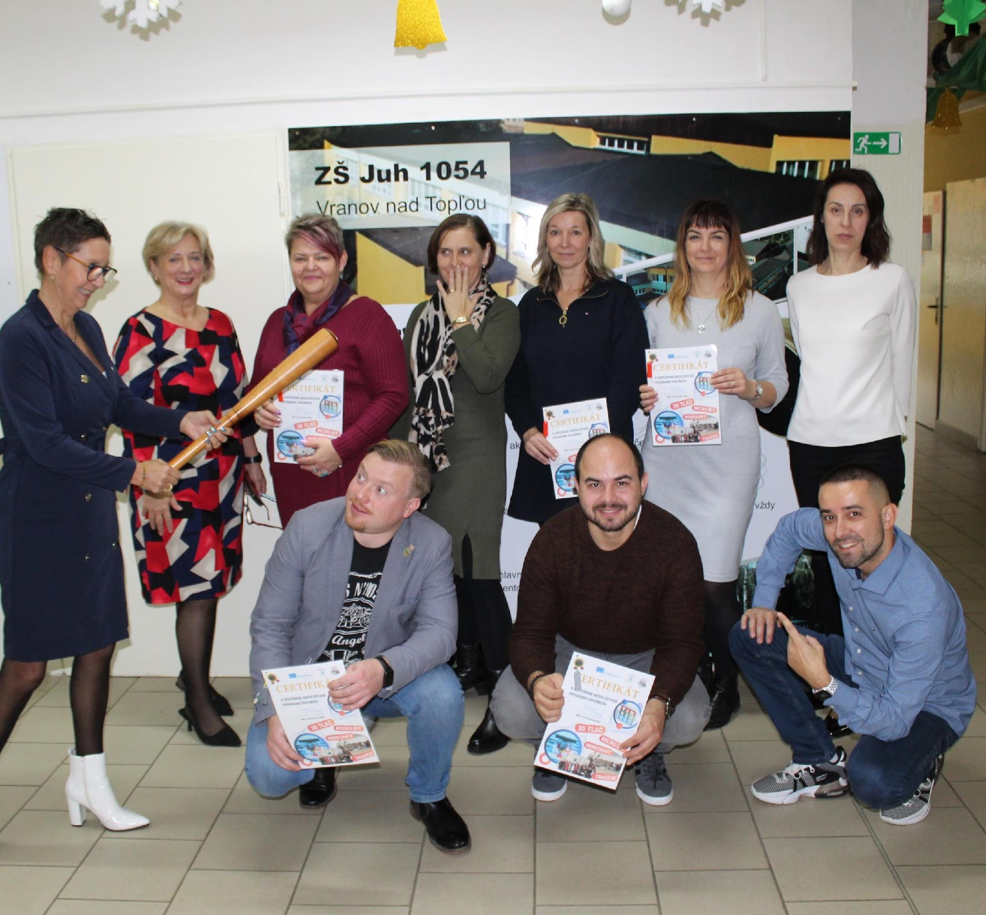
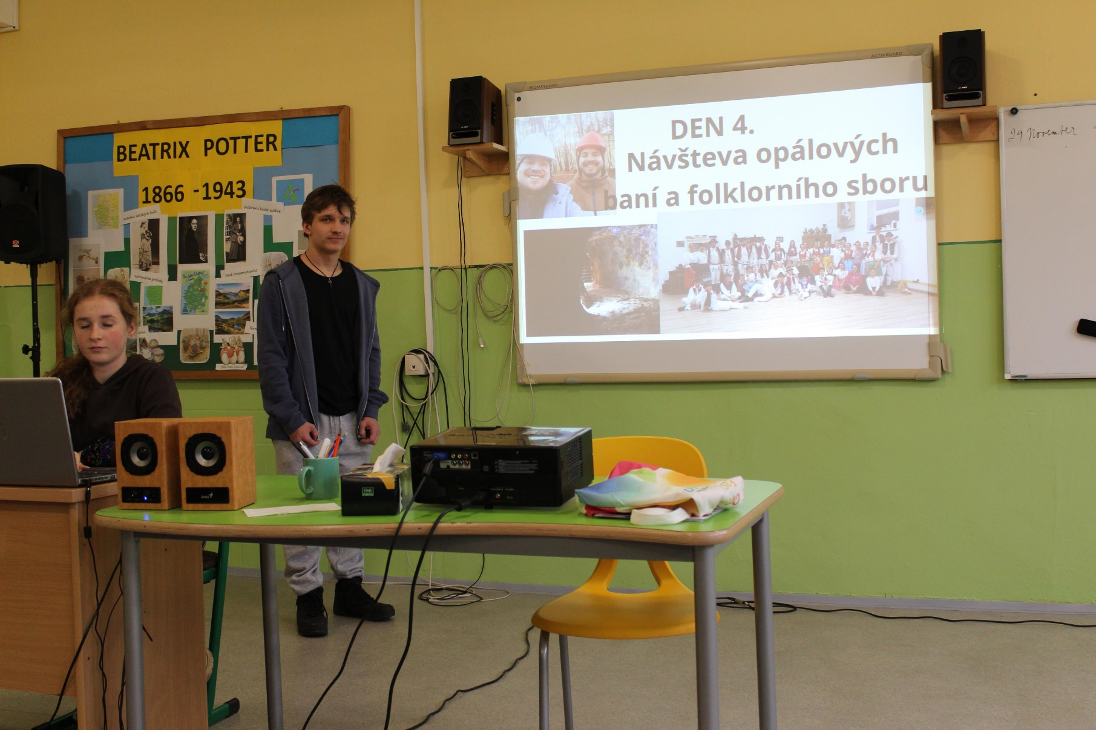
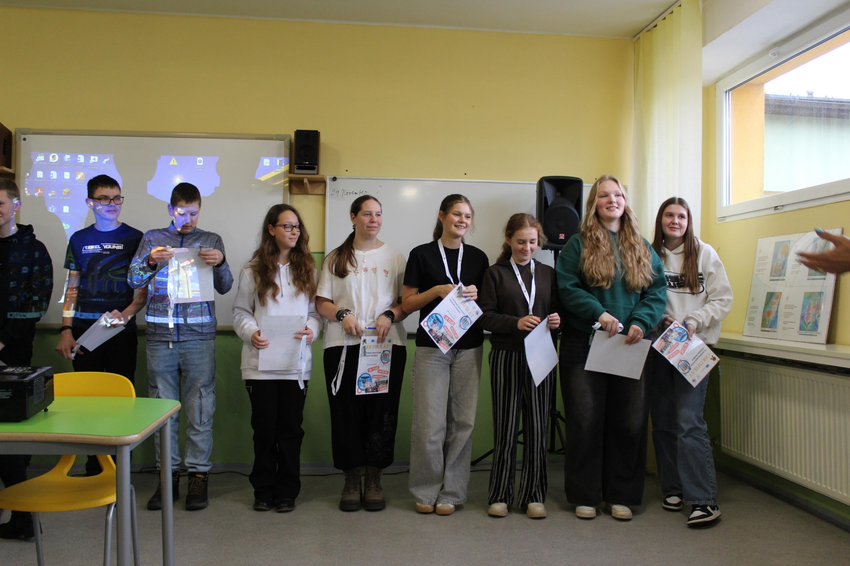

Slide 20
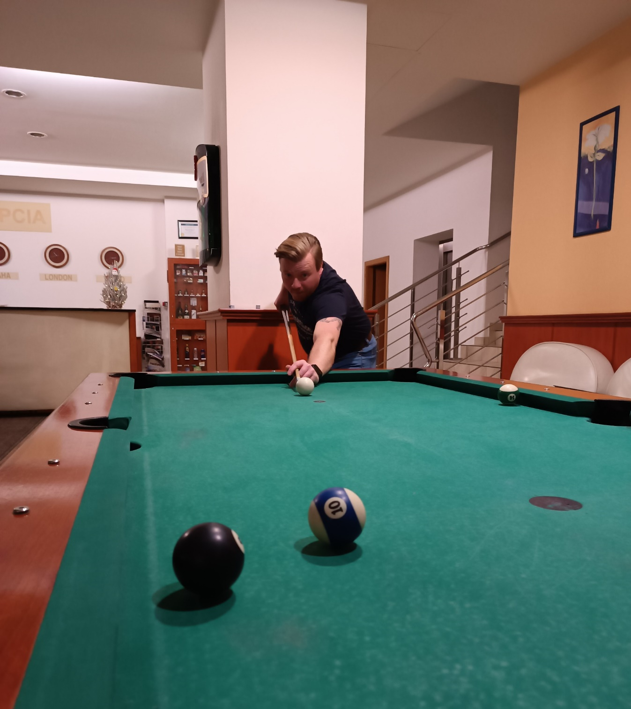
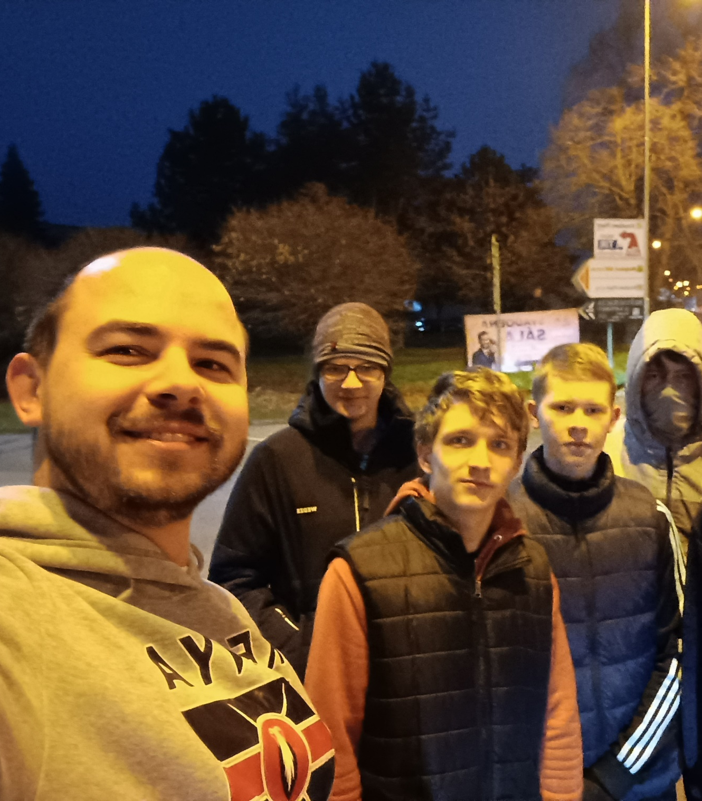
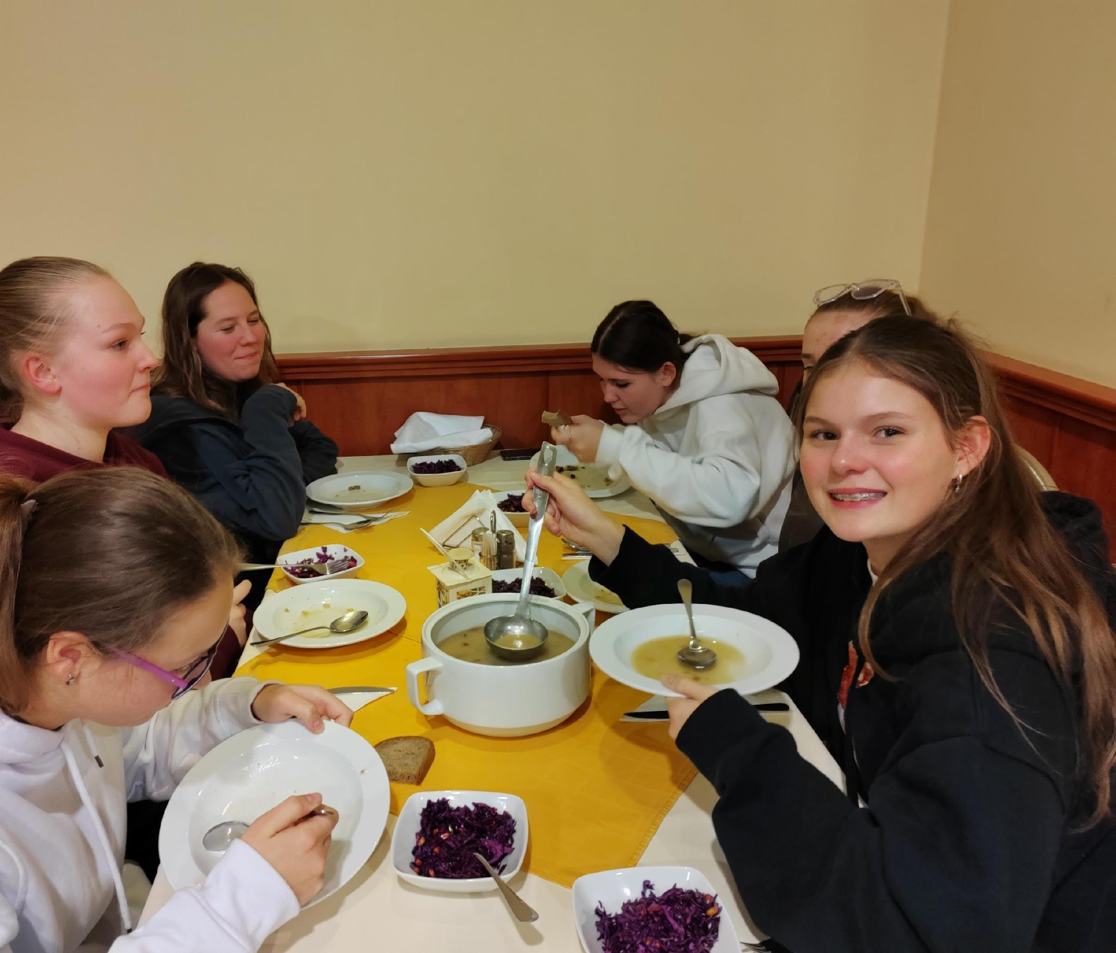
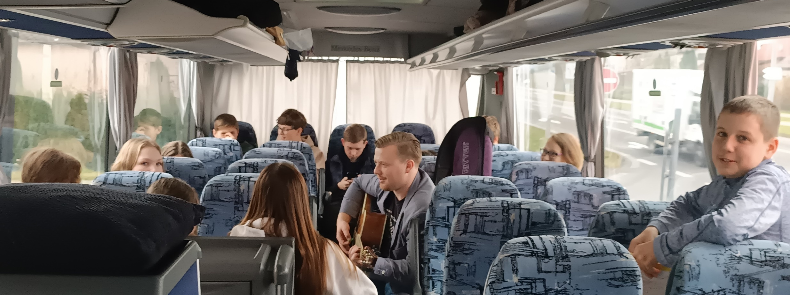
Ve volných chvílích …

Slide 21


DĚKUJEME
ZA POZORNOST!

